Slide 1
ЕС: проблемы экономического развития в условиях глобальной неопределенности мировой экономики
Толмачев Петр Иванович, д.э.н., профессор, заведующий кафедрой мировой экономики Дипломатической академии МИД России, Сайт: http://petrtolmachev.ru; www.pt53@yandex.ru тел. 7985-77492-37м.

Slide 2
В 2020 году в мире начался полномасштабный экономический кризис. Он назревал в течение десятилетия, а спусковым крючком стала так называемая пандемия коронавируса.
Согласно прогнозу Всемирного банка, в 2020 году ожидается сокращение мирового ВВП на 5,2 процента. По развитым странам спад оценивается в 7,0%, по развивающимся – в 2,5%. Это самый глубокий спад в мировой экономике со времён кризиса 1929-1933 гг., он имеет признаки экономического, финансового, банковского, валютного, но также и долгового.

Slide 3
Ядро или периферия?
В конце 80-х — начале 90-х гг. прошлого века предполагалось, что «волны» глобализации будут распространяться преимущественно от экономического, политического и технологического ядра современного мира (условного «совокупного Запада») к его периферии. Передаточными механизмами должны были стать крупные «полу-периферийные» страны — такие как Россия, Китай, Индия, Бразилия и т.д. При этом эксперты предсказывали, что по мере удаления от ядра и приближении к периферии сопротивление глобализации будет нарастать, порождая конфликты, торговые войны, рост изоляционизма и национализма, но до глобального ядра эти импульсы де-глобализации будут доходить ослабленными.
!Во многих случаях «волны» глобализации идут в противоположном направлении — от периферии к ядру, а «совокупный Запад» пытается отгораживаться от периферии ограничениями миграции, возвращением к протекционизму, репатриацией на свою территорию ушедших ранее производств, подъемом национализма и ксенофобии.

Slide 4
Соотношение экономических потенциалов глобального ядра и периферии
1995 г. ВВП по ППС (Китай, Россия, Индия, Бразилия, Индонезия, Турция и Мексика) ≈ ½ ВВП по ППС (США, Великобритания, Франция, Германия, Япония, Канада и Италия).
В 2015 г. Соотношение потенциалов сравнялось.
! В 2040 г. «развивающаяся семёрка» превзойдёт «развитую» в два раза.
Кто станет основным драйвером глобализации в будущем?
Сравнение американских и китайских подходов к международному сотрудничеству в условиях коронавируса усилило сомнения в том, что США по-прежнему настроены оставаться в авангарде защитников достижений глобализации последних десятилетий.
Представляется маловероятным, что в случае победы Дж. Байдена на президентских выборах в США в ноябре 2020 г. произойдёт полный пересмотр нынешнего подхода Америки к глобализации; этот подход связан с изменением соотношения сил в мире не в пользу Соединенных Штатов.
Развитие глобализации все больше приобретает вид сетевого процесса без четко выраженной географической иерархии. В будущем представления о «ядре» и «периферии» могут потерять прежнее значение, поскольку в любой стране мира найдутся элементы как первого, так и второго.

Slide 5
Трансформация определения «глобализация»
За последние три десятилетия произошла определенная «демистификация» понятия глобализации, на нее перестали возлагать надежды как на универсальное средство автоматического решения всех проблем человечества в самом ближайшем будущем.
С другой стороны, на место идеализации процессов глобализации пришла их демонизация — глобализацию теперь нередко обвиняют даже в тех проблемах, к которым она не имеет никакого отношения. Эти обвинения часто приобретают вид «теорий заговора» и содержат ссылки на «теневое всемирное правительство», «космополитические финансовые круги» и т. д., якобы управляющие процессами глобализации в своих узких групповых интересах.
! Потребность в политически нейтральной, академически корректной и дисциплинарно репрезентативной дискуссии по вопросам глобализации сохраняется, особенно с учетом многочисленных мифологем «нового поколения», быстро создающихся вокруг этого понятия.

Slide 6
Смена трендов в исторической ретроспективе
Отрицать значительное негативное воздействие на глобализацию происходящих в 2020 г. в мире процессов уже невозможно.
Некоторые эксперты полагают, что кризис не внес в мировые тенденции ничего принципиально нового, он лишь ускорил ранее обозначившиеся тенденции процессов глобализации.
DHL Global Connectedness Index, оценивает уровень связанности стран мира по четырем показателям: (1) международная торговля, (2) зарубежные инвестиции, (3) трансграничные информационные потоки, (4) международные миграции.
Авторы последнего доклада (2019 г.) выделяют три стадии развития связанности в XXI веке:
1 стадия (2002–2007 гг.) - высокие темпы роста связанности по всем четырем параметрам;
2 стадия (2007–2009 гг.) - резкое снижение уровня связанности по инвестициям и торговле, при сохранении стабильного роста трансграничных миграционных и информационных потоков;
3 стадия (2009–2018 гг.) - медленное и неровное восстановление докризисного уровня связанности, рост международных инвестиций и торговли существенно отставал от роста потоков людей и информации. Совокупный докризисный уровень глобальной связанности 2007 г. был превзойден только в 2013 г., а уже в 2014 г. рост связанности почти прекратился. Последним относительно позитивным годом, по мнению авторов доклада, оказался 2016 г., после чего началась стагнация, а затем и новое снижение уровня глобальной связанности.

Slide 7
Сравнение двух стадий усиления глобальной связанности (2002–2007 гг. и 2009–2018 гг.) свидетельствует о том, что прогнозы начала века о неизбежности экспоненциального роста основных индикаторов глобализации не оправдались.
По мнению многих экспертов, уроки кризиса 2008–2009 гг. не были усвоены в полной мере, а потому миру в конце первого десятилетия XXI в. хотя и удалось избежать длительной депрессии, но не удалось гарантировать себя от повторения финансового кризиса в будущем.
Кризис 2008–2009 гг. и носил структурный характер, но не привел к структурной перестройке глобальной экономики. Целью антикризисных мер стало не обновление с неизбежными банкротствами и повышенными рисками, а сохранение «системообразующих» игроков финансового сектора.
!В кризис 2008–2009 гг. была упущена исторически уникальная возможность выйти на новый уровень глобального управления в относительно благоприятной геополитической обстановке.
!В начале XXI столетия многим казалось, что политика национальных государств окончательно превратилась в механизм обслуживания их экономических интересов, то во втором десятилетии века политические приоритеты, а также приоритеты национальной безопасности, продемонстрировали свое очевидное преимущество перед экономикой как факторы, в решающей степени определяющие международное поведение великих держав.

Slide 8
Оси геополитической конфронтации
Вашингтон — Москва оказала относительно незначительное воздействие на уровень глобальной связанности в силу скромного уровня российско-американской экономической взаимозависимости;
Вашингтон — Пекин за несколько лет обрушила главные мировые индикаторы связанности (в первую очередь, касающиеся международной торговли и иностранных инвестиций).
Торможение процессов глобализации во втором десятилетии XXI в. проявилось наиболее отчетливо именно в базовых экономических показателях (зарубежные инвестиции и международная торговля), а не в других индикаторах (трансграничные потоки людей и информации).
Уже в середине второго десятилетия XXI в. темпы роста мировой торговли начинают уступать темпам роста мирового ВВП — впервые за всю послевоенную историю. А к 2019 г. этот рост вообще выдохся. Примерно такая же картина наблюдалась и в международной инвестиционной активности. Мировая экономика, которая в начале столетия была главным драйвером глобализации, превратилась в главный тормоз последней. По всей видимости, тот мощный импульс к экономической интеграции, который возник в начале 90-х гг. XX в., через двадцать лет оказался в значительной мере исчерпанным.

Slide 9
«Наступление» политики на экономику
Экономические интересы государств, более рациональны, более стабильны и, более предсказуемы, чем политические интересы. «Политизация» международной системы содействовала усилению роли субъективных, эмоциональных, ситуативных факторов в принятии решений ключевыми игроками, что неизбежно сдерживало развитие взаимосвязанности.
Пик уровня достигнутой между странами связанности пришёлся на 2018 год:
международная торговля в общемировом товарообороте составила всего 21%;
доля международного туризма в мировом — 16%;
доля прямых иностранных инвестиций в общем объеме инвестиций — 6%;
длительность международных звонков в общей продолжительности телефонных разговоров — 7%;
доля международных мигрантов в первом поколении в мировом населении — 3%;
доля иностранных студентов в общем числе студентов — 2%;
уровень интернационализации сектора услуг — 14%;
уровень интернационализации товарных рынков — 29%.

Slide 10
Прогнозы связанности государств в ближайшем будущем
Резкое снижения уровня связанности в ближайшие полтора — два года (2020 –2022 гг.) с его медленным и непоследовательным восстановлением в последующие четыре-пять лет, а, возможно — до конца третьего десятилетия XXI в. (2022–2030 гг.).
Причем в данном случае общие показатели не будут улучшаться за счет трансграничного перемещения людей, поскольку восстановление докризисных уровней международных путешествий произойдет не так скоро.
Эксперты предсказывают множество ограничений на международные миграции, причем некоторые из этих ограничений, скорее всего, надолго переживут пандемию COVID-19.
Единственным параметром связанности, имеющим шансы на быстрый и устойчивый рост, остаются трансграничные информационные потоки.
!Неизбежное расширение разрыва между глобализацией в режимах онлайн и офлайн само по себе способно превратиться в один из серьезнейших факторов дестабилизации глобального социума.

Slide 11
Факторы, которые могут повлиять на уровень связанности государств в ближайшее десятилетие
Ускоряющие связанность:
создание и глобальное использование эффективной вакцины против COVID-19;
приход к власти в США в ноябре Дж. Байдена;
быстрое восстановление китайской экономики;
ускорение темпов цифровизации глобальной экономики и др.
Замедляющие связанность:
превращение COVID-19 в сезонное заболевание;
дальнейшее обострение американо-китайских экономических и политических отношений;
новая волна правого популизма в Европе;
высокий уровень бюджетных дефицитов в большинстве развитых государств;
возможная девальвация национальных валют с перспективой сползания мира в многолетнюю депрессию;
региональные и глобальные кибервойны
широкое использование роботов и развитие малолюдных производств;
мода на «разумное потребление» и др.

Slide 12
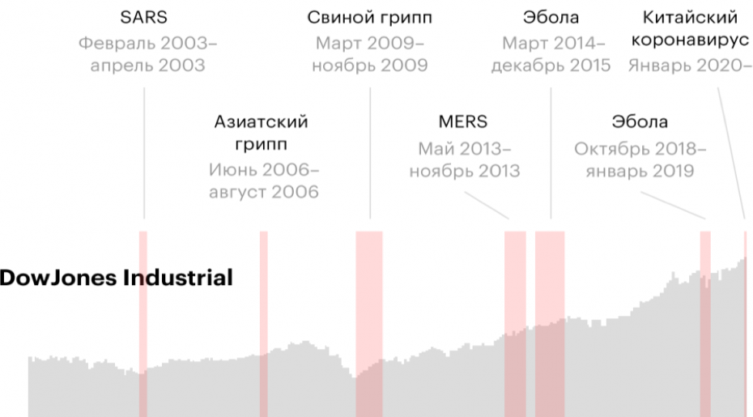
Когда в начале века разразилась эпидемия т.н. «птичьего гриппа» , американские эпидемиологи тут же пришли на помощь своим китайским коллегам в работе по идентификации вируса-носителя (H5N1). В итоге опаснейшую вспышку эпидемии «птичьего гриппа» (напомним, что уровень смертности от вируса достигал 60%) , удалось подавить в самом зародыше, а жертвами эпидемии оказались всего лишь насколько сот человек. Естественно, в те времена в США еще не было никаких ограничений на научное сотрудничество с КНР, да и вообще Китай не считался непримиримым геополитическим противником Америки. Сегодня борьба против коронавируса становится не объединяющим, а дополнительным разъединяющим фактором, который обостряет конкуренцию как национальных государств, так и национальных моделей развития. Национальные программы по разработке антивирусной вакцины все больше напоминают советско-американскую гонку за лидерство в космосе 50-х – 60-х гг. прошлого века.

Slide 13
«COME ON!» — ЮБИЛЕЙНЫЙ ДОКЛАД РИМСКОГО КЛУБА
Декабрь 17, 2017

Slide 14
Авторы начинают с анализа текущей ситуации, которая не радует: планета деградирует, авторитаризм и фундаментализм на подъёме, спекулятивный капитал торжествует. Сегодняшний «кризис не циклический, но усиливающийся. Он не ограничен природой вокруг нас, но включает социальный, политический, культурный, моральный кризис, кризис демократии, идеологий и капиталистической системы».
Кризис капитализма
Римский клуб полагает, что в восьмидесятых годах прошлого века произошло вырождение капитализма, основным источником прибыли в рамках которого стали финансовые спекуляции. Это было одной из причин мирового финансового кризиса 2008-2009, но банкиры не только сохранили свои позиции, но и вышли победителями: «они сделали себя „слишком большими, чтобы проиграть“ — или чтобы отправиться в тюрьму».
Девяносто восемь процентов финансовых операций носят ныне спекулятивный характер. В оффшорных зонах спрятано от двадцать одного до тридцати двух триллионов долларов. «Представители корпораций, избегающих уплаты налогов, постоянно говорят, что не нарушают никаких законов. Часто так и есть — значит нужно изменить законы» — утверждают авторы. Существует переизбыток капитала в фиктивных, но доходных сферах, в то время как направления, от которых зависит будущее планеты, испытывают дефицит средств. Учёные-экономисты не в состоянии увидеть проблему, так как по-прежнему склонны рассматривать экологический, финансовый и промышленный капитал как эквиваленты: «пока финансовый капитал увеличивается — всё хорошо».

Slide 15
ВВП — не показатель
Среди продуктов мышления «пустого мира», особое неприятие авторов вызывает ВВП. Этот показатель стал фактором, оказывающим постоянное воздействие на политические решения, но в его структуре заложено стремление к неограниченному росту. Он отражает траты, а не благополучие или субъективное счастье, и не видит блага, существующие вне рынка. Единственное, что измеряет ВВП — скорость, с которой деньги движутся в экономике.
Авторы отмечают парадоксальные случаи: разлив нефти увеличивает ВВП, из-за связанных с ним расходов на ликвидацию аварии, также как болезни, бедствия и несчастные случаи, даже если все они, очевидно, уменьшают благополучие. Выращивание овощей на приусадебном участке не учитывается в ВВП, но их покупка в супермаркете — да. Самое печальное, этот показатель приобрёл такое влияние, что почти невозможно представить успешную политическую силу, заявляющую о желании уменьшить ВВП страны. Необходимые шаги требуют «иной политической и цивилизационной философии».

Slide 16
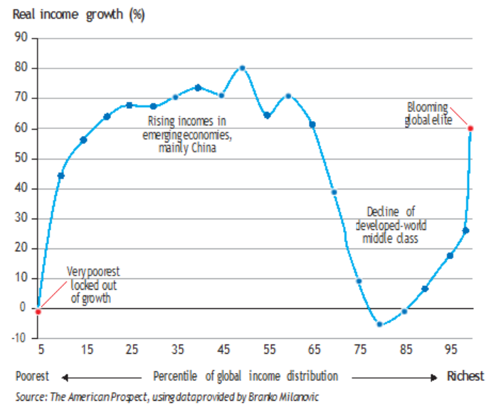
График 1.1. Рост совокупного дохода для 21 группы людей, от самых бедных до самых богатых, с 1988 года по 2008 год. График напоминает силуэт слона и получил название «слоновая кривая». (Ссылка: http://prospect.org/article/worlds-inequality)

Slide 17
Углубление в районе «хобота слоновой кривой» (График 1.1): оно показывает снижение уровня доходов среднего класса развитых стран за исследуемые 20 лет. В то время как у половины населения мира доходы выросли на 60%, средний класс стран ОЭСР терпел убытки, в основном, в результате деиндустриализации и сокращения рабочих мест на большей части территорий США, Великобритании и других стран. В США средний размер дохода вырос всего на 1,2% с 1979 года.
Ошеломительный рост доходов, показанный в левой части графика, «спина слона», вывел два миллиарда человек из состояния бедности, что, в основном, связано с экономическими успехами Китая и ряда других стран. Единственное, что не отразилось на графике, это самый конец «слоновьего хобота»: самые богатые люди мира, составляющие 1% от мирового населения и, что еще более возмутительно, 8 богатейших людей в мире в настоящее время владеют тем же количеством богатства, что и беднейшие слои населения всех стран вместе взятых: эти цифры были опубликованы объединением «Оксфам» на Всемирном Экономическом Форуме в 2017 году.

Slide 18
Согласно прогнозу Всемирного банка, в 2020 году ожидается сокращение мирового ВВП на 5,2 процента. По развитым странам спад оценивается в 7,0%, по развивающимся – в 2,5%. Это самый глубокий спад в мировой экономике со времён кризиса 1929-1933 гг., он имеет признаки экономического, финансового, банковского, валютного, но также и долгового.
В ноябре Институт международных финансов (IIF) в Вашингтоне опубликовал обзор мирового долга. Оказывается, к сентябрю мировой долг был равен 272 трлн. долл. На США пришлось 80 трлн. (прирост за год на 9 трлн. долл.), на страны еврозоны – 53 трлн. долл. (прирост за год на 1,5 трлн. долл.). Общий долг США и еврозоны: 133 трлн. долл., или почти половина мирового долга.
По итогам 2020 года мировой долг вырастет по всем секторам экономики, согласно оценкам IIF, до 277 трлн долл., что эквивалентно 365% мирового ВВП. В абсолютном выражении прирост мирового долга за 2020 год оценивается в 24 трлн. долларов. По группе так называемых развитых стран относительный показатель долга будет существенно выше среднемирового – 430% ВВП (годом раньше он был равен 383%). По группе развивающихся стран он оценивается в 250% ВВП (годом раньше – 223%).

Slide 19
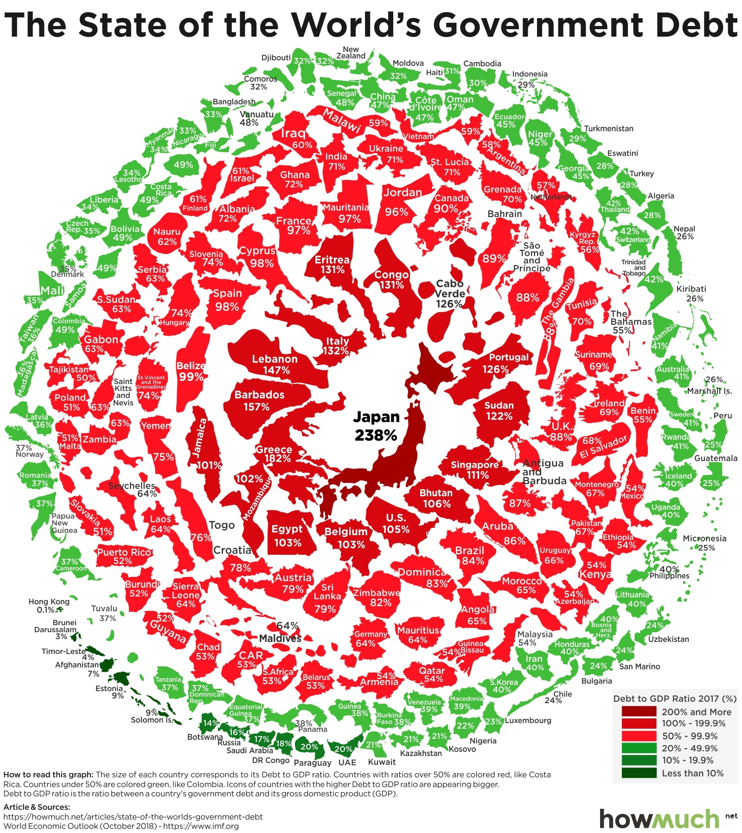

Slide 20
В ноябре Институт международных финансов (IIF) в Вашингтоне опубликовал обзор мирового долга. Оказывается, к сентябрю мировой долг был равен 272 трлн. долл. На США пришлось 80 трлн. (прирост за год на 9 трлн. долл.), на страны еврозоны – 53 трлн. долл. (прирост за год на 1,5 трлн. долл.). Общий долг США и еврозоны: 133 трлн. долл., или почти половина мирового долга.
По итогам 2020 года мировой долг вырастет по всем секторам экономики, согласно оценкам IIF, до 277 трлн долл., что эквивалентно 365% мирового ВВП. В абсолютном выражении прирост мирового долга за 2020 год оценивается в 24 трлн. долларов. По группе так называемых развитых стран относительный показатель долга будет существенно выше среднемирового – 430% ВВП (годом раньше он был равен 383%). По группе развивающихся стран он оценивается в 250% ВВП (годом раньше – 223%).
Наиболее быстро рос долг государства (по сравнению с долгом частного сектора экономики и сектора домашних хозяйств). На государство легло бремя борьбы с пресловутой пандемией (выплаты населению, спасение от банкротства компаний, финансирование медицинских программ и др.). Согласно оценкам МВФ, по итогам 2020 года совокупный государственный долг всех стран мира впервые превысит величину мирового ВВП: 101,5% мирового ВВП (в 2018 году этот показатель равнялся 80%).
Относительный уровень государственного долга по группе развитых стран существенно выше, чем по группе развивающихся (табл. 1).

Slide 21
Таблица. 1. Относительный уровень государственного долга в некоторых развитых странах (% ВВП) Источник: МВФ
Страна | На конец 3 квартала 2019 г. | На конец 3 квартала 2020 г.
США | 108,68 | 131,18
Япония | 237,96 | 266,18
Великобритания | 85,35 | 108,03
Германия | 59,53 | 73,28
Франция | 98,12 | 118,74
Италия | 134,80 | 161,85
Испания | 95,47 | 123,04
Португалия | 117,74 | 137,24
Бельгия | 98,75 | 117,70
Канада | 88,62 | 114,65

Slide 22
Совершенно очевидна стратегия локализации в размещении производительных сил в современном мировом хозяйстве, которая потребует значительных финансовых вложений, в первую очередь за счет средств количественного смягчения. По оценке проф. А.Кузнецова «Угрозы свободе мирового рынка стали нарастать как снежный ком после глобального финансового кризиса 2008 г. В период с ноября 2009 г. по декабрь 2019 г. страны Группы двадцати приняли 15 631 мер, ограничивающих международную торговлю. Причем 20% новых мер были приняты во второй половине 2019 г. По абсолютному количеству торговых ограничений лидировали Китай, США и Германия, которые занимают соответственно первую, вторую и третью позиции по размеру экспорта в мировой торговле». США, в феврале 2020-го вдруг обнаружили, что вспышка коронавируса в Китае будет иметь далеко идущие последствия: 97% антибиотиков, потребляемых населением Штатов, поступает из КНР, а также 80% фармацевтических ингредиентов для производства лекарств – оттуда же. Вне всякого сомнения, репатриация бизнеса составит значительную статью расходов антикризисного финансирования. Пандемия подстегнула крупнейшие западные корпорации отказаться от политики, которой они следовали последние несколько десятилетий – размещения производства в Китае. Февральский опрос Tokyo Shoko Research показал, что 37% из более чем 2600 компаний, имеющих производство в Китае, занимаются поиском подходящих стран для перенесения бизнеса на их территорию или уже переезжают.

Slide 23
Мотивы сближения Европейского Союза
Европейский Союз — это объединение демократических европейских стран, созданное для осуществления совместной деятельности во имя мира и процветания.

Slide 24
Цели создания Европейского Союза:
Устранение всех ограничений в торговле между странами-участницами;
Установление общего таможенного тарифа в торговле с третьими странами;
Ликвидация ограничений для свободного передвижения людей, капиталов и услуг;
Создание валютного союза;
Унификация налоговой системы;
Сближение законодательства.

Slide 25
История создания ЕС
Отправной точкой послевоенного движения за единую Европу принято считать речь британского государственного деятеля Уинстона Черчилля «Трагедия Европы», произнесенную 19 сентября 1946 г. в Цюрихском университете.
1948 г. Конгресс Европы в Гааге и Образование Совета Европы в 1949.
1951 г. Договор о Европейском объединении угля и стали, вступил в силу в Июле 1952.

Slide 26
Совет Европы
Глава I Устава Совета Европы посвящена целям, которые преследует Совет Европы, и состоит из единственной статьи. Целью Совета Европы является осуществление более тесного союза между его членами для защиты и продвижения идеалов и принципов, являющихся их общим наследием, и содействовать их экономическому и социальному прогрессу. Сегодня его цель определяется как построение Европы без разделительных линий, основывающейся на принципах демократии, прав человека и верховенства закона.

Slide 27
Объединение угля и стали
Основые цели:
создание общего рынка угля и стали;
модернизация и повышение эффективности производства в угольной и металлургической промышленности;
улучшение условий труда и решение проблем занятости в этих отраслях.

Slide 28
История расширения
Дата | Страна | Общее количество членов
25 марта 1957 | Бельгия, Германия, Италия, Люксембург, Нидерланды, Франция. | 6
1 января 1973 | Великобритания, Дания, Ирландия | 9
1 января 1981 | Греция | 10
1 января 1986 | Испания, Португалия | 12
1 января 1995 | Австрия, Финляндия, Швеция | 15
1 мая 2004 | Венгрия, Кипр, Латвия, Литва, Мальта, Польша, Словакия, Словения, Чехия, Эстония | 25
1 января 2007 | Болгария, Румыния | 27
1 июля 2013 | Хорватия | 28

Slide 29
Основные события
1957 — подписание Римского договора о создании Европейского экономического сообщества и Евратома;
1978 — создание Европейской валютной системы;
1985 — подписание Шенгенского соглашения;
1992 — подписание Маастрихтского договора о создании Европейского союза на основе Европейского экономического сообщества.

Slide 30
Динамика ключевых макроэкономических показателей
С 2019 года рост валового выпуска Европейского союза замедлился
Экономическая ситуация в странах Европейского союза в 2016-2019 годах. Все данные и оценки приведены с учетом Ве­ликобритании, вышедшей из Европейского союза (далее — ЕС, союз) 1 февраля 2020 г. \
Несмотря на снижение доли Европейского союза в мировом ВВП по паритету покупательной спо­собности (далее — ППС) в последнее десятилетие, его совокупный вклад в мировую экономику по-прежнему остается значительным (по данным МВФ, 15,8% в 2019 году). По состоянию на 1 января 2020 г. на территории ЕС проживало более 513,5 млн человек. Для ЕС характерна суще­ственная разница в уровнях развития между двумя группами государств, которые в данном вы­пуске бюллетеня рассмотрены как «ЕС-15» («старые» члены ЕС с более высоким уровнем раз­вития) и «ЕС-13» (то есть те 13 государств, которые вступили в союз после 2004 года).
Динамика ВВП ЕС-15 и ЕС-28 схожа, так как большую часть валового выпуска ЕС в целом со­ставляет ВВП пятнадцати «старых» членов союза (почти 90%). После 2000 года темп прироста стран ЕС-13 стал выше, чем у «старых» стран — членов объединения, что обусловило сближе­ние уровня развития стран. По оценкам МВФ, в 2016-2019 годах темп прироста валового выпуска «новых» членов Европейского союза в среднем составил 3,9% ежегодно, а «старых» — 1,9% (График 1). Важно отметить, что высокие темпы роста стран ЕС-13 обеспечивались сильным уве­личением внутреннего спроса и потребления.

Slide 31
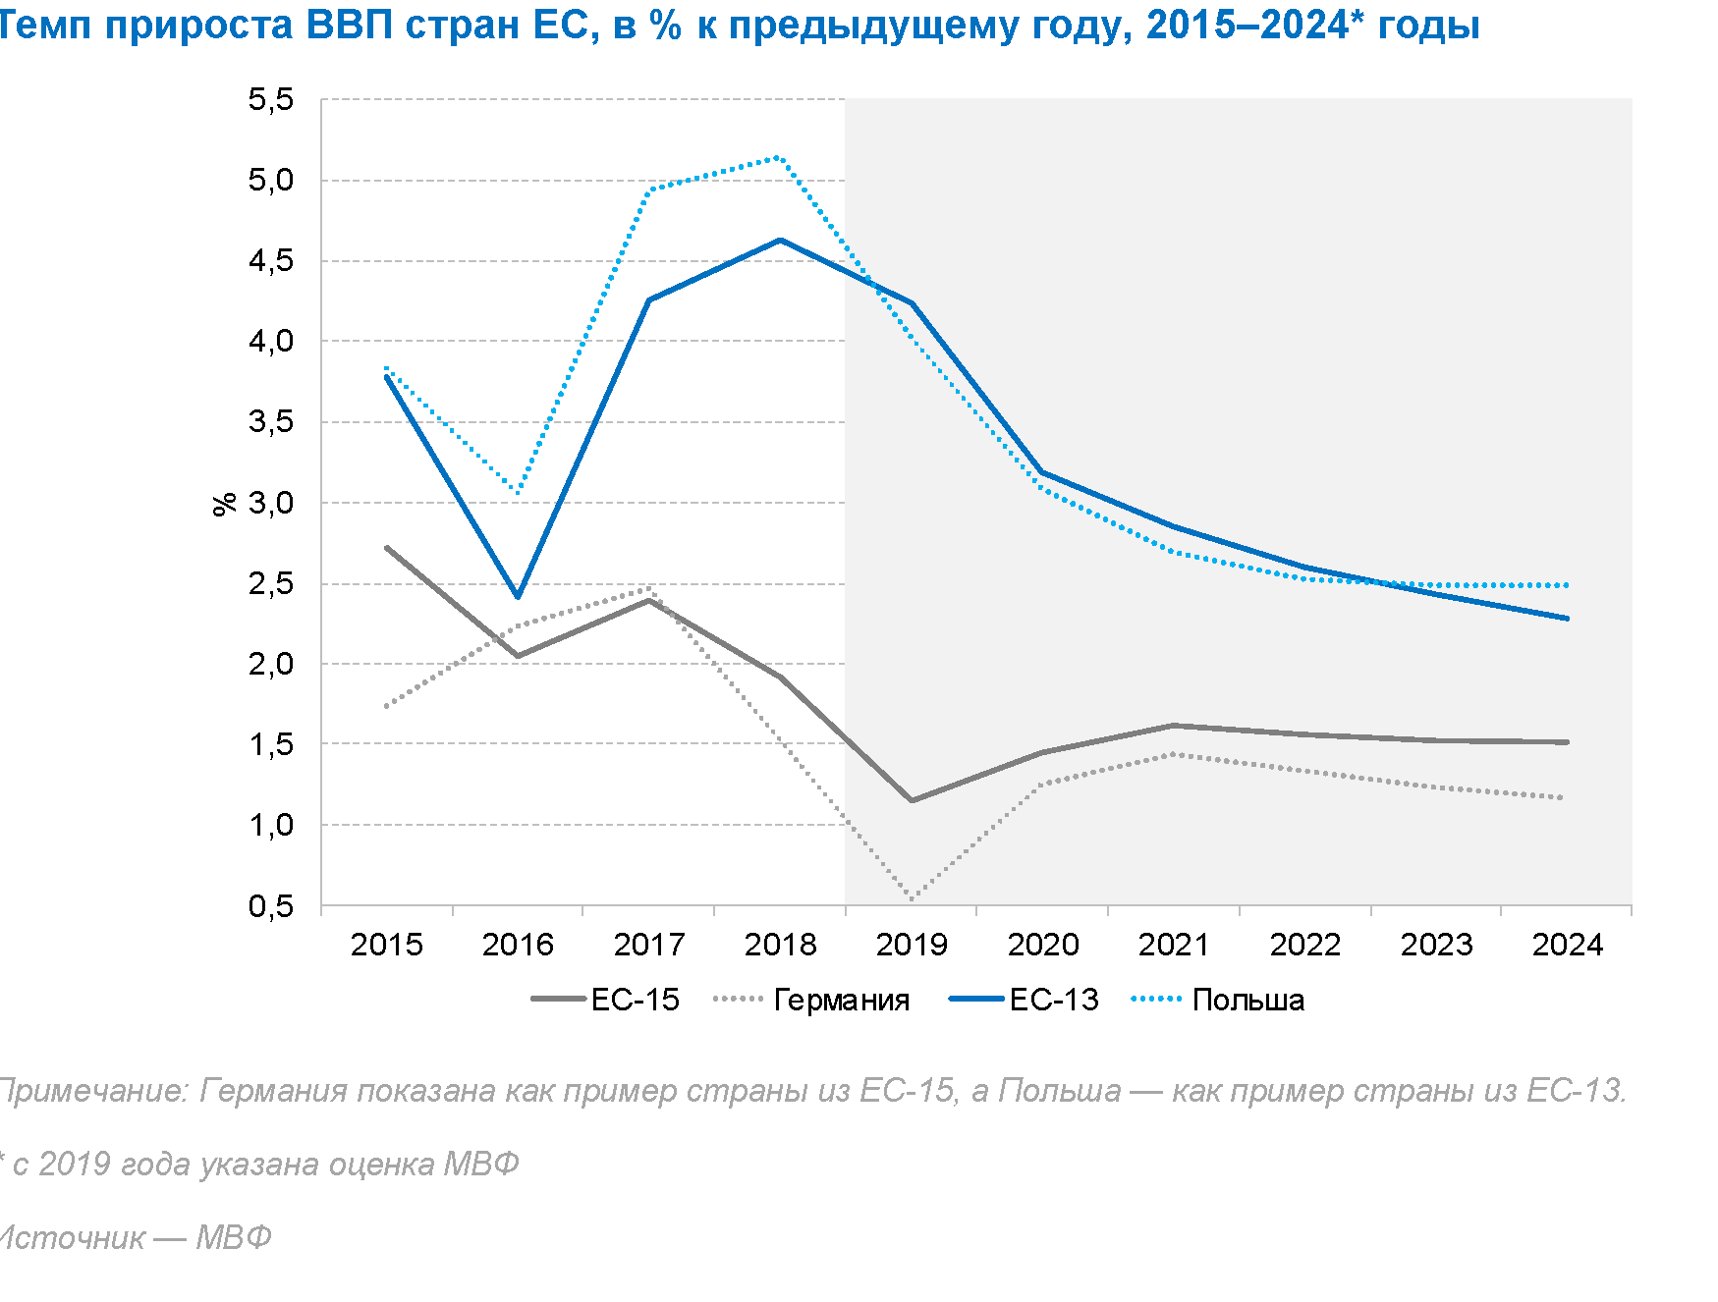

Slide 32
Перспективы развития экономики ЕС
Выход из ЕС и неопределенность условий международной торговли стали причиной ухудшения прогнозных оценок ВВП Великобритании
Важнейшим фактором, который будет влиять на развитие экономики Европейского союза в бли­жайшие годы станет выход Великобритании из союза (далее — Brexit) и связанная с этим не­определенность относительно условий выхода. 31 января 2020 г. Великобритания формально вышла из Европейского союза, в котором состояла с 1973 года. Страна стала первым в истории ЕС государством, покинувшим союз. Выход страны из ЕС обошелся в 39 млрд фунтов стерлингов (по большей части взносы в ЕС в 2019-2020 годах). Процесс Brexit начался 4 года назад, когда в июне 2016 г. состоялся референдум и 17,4 млн человек или 52% населения Великобритании проголосовали за выход страны из ЕС.

Slide 33
C 1 февраля 2020 г. начался переходный период, который продлится до конца текущего года и даст возможность обсудить основные вопросы внешнеэкономических отношений Великобри­тании и ЕС в условиях Brexit. Поскольку страна покидает также зону таможенного союза, ключе­вым вопросом дальнейших обсуждений станет новое соглашение о свободной торговле со стра­нами ЕС. Помимо этого, отдельно будут обсуждаться аспекты безопасности, обмена данными, обеспечения правопорядка, поставок газа и электроэнергии, лицензирования лекарственных средств.
В течение 11 месяцев переходного периода Великобритания продолжит соблюдать действую­щие правила ЕС, в том числе сможет вести беспошлинную торговлю в рамках единого экономи­ческого пространства. Кроме того, за гражданами страны останется право на свободное пере­движение, работу и пребывание на территории ЕС. В случае, если соглашение о свободной тор­говле и экономическом сотрудничестве не будет подписано, по согласию ЕС переходный период может быть продлен на период от 12 до 24 месяцев с возможностью досрочного прекращения по итогам заключения торгового соглашения.

Slide 34
Согласно результатам исследования Bloomberg Economics, решение Великобритании о выходе из Евросоюза, принятое на референдуме в июне 2016 года, уже обошлось ей в 130 млрд фунтов стерлингов. При этом к концу 2020 года урон может достичь 200 млрд фунтов стерлингов, так как неопределенность относительно торговых отношений страны с ЕС сохраняется.
Согласно оцен­кам МВФ, темпы прироста ВВП Великобритании в 2020 году и 2021 году составят 1,4% и 1,5% соответственно. По данным международных рейтинговых агентств, экономический потенциал Великобритании будет несколько ниже. В частности, Fitch Ratings ожидает роста ВВП на 1,3% по итогам текущего года, а Moody's ухудшило прогноз кредитного рейтинга Великобритании со «ста­бильного» на «негативный», подтвердив рейтинг на уровне Aa2. Пересмотр прогнозных значений обусловлен возможным снижением экономического, финансового и инвестиционного потенци­ала страны в результате Brexit. По мнению экспертов Moody's, в дальнейшем экономика Велико­британии будет более восприимчива к изменениям мировой конъюнктуры.

Slide 35
По оценкам Еврокомиссии, в 2020-2021 годы рост экономики ЕС составит 1,4%
Прогнозные значения дальнейшего развития экономики Европейского союза несколько отлича­ются среди международных организаций. Согласно оценкам МВФ, в 2020-2021 годы экономика ЕС несколько ускорится, в 2020-2021 годах темп прироста экономики составит +1,6% и +1,7% соответственно. Прогноз роста ВВП в опубликованном макроэкономическом прогнозе Еврокомиссии не отличается от более ранней версии: рост ВВП останется на уровне +1,4% в 2020 году и 2021 году. В I квартале 2020 г. темп прироста ВВП в годовом выражении составит +0,3%, что несколько ниже показатели в последующих кварталах. Вероятнее всего, это обусловлено неод­нозначностью влияния коронавируса на мировую экономику, продолжительности эпидемии, а также принятых мер в отношении сдерживания вируса.
МВФ прогнозирует, что спад в странах еврозоны по итогам 2020 года составит 8,3%. А вот прогнозы МВФ по отдельным странам еврозоны: ВВП Германии упадет в 2020 году на 6%, Франции – на 9,8%, Италии – на 10,6%, Испании – на 12,8%.

Slide 36
ЕЦБ: решения по ключевым вопросам в нём принимаются лишь при одобрении со стороны Германии. Конечно, и Германия понесла серьёзные потери под ударами вирусно-экономического кризиса. Пришлось резко увеличить бюджетные расходы на борьбу с кризисом, что потребовало масштабных государственных заимствований. На 1 октября 2020 года относительный государственный долг Германии взлетел до 73,28% (Маастрихт, напомню, ставит предел в 60%). Экономическое положение европейского «локомотива» оставляет желать много лучшего.
Германия всегда стремилась сдерживать рост государственного долга стран-членов ЕС и еврозоны и ограничивать денежную эмиссию ЕЦБ, иначе бремя решения проблем европейского сообщества легло бы бременем на неё как самую богатую страну ЕС. Однако в 2020 году Германия, кажется, сдалась. Летом она дала согласие на создание фонда восстановления Европейского союза на 750 миллиардов евро (более 900 миллиардов долл. США). Большая часть средств этого фонда пойдет в виде займов и субсидий на поддержание наиболее слабых членов Евросоюза. Единственное, что удалось сделать Германии: увеличить в этом фонде долю средств, распределяемых не в виде субсидий, а на возвратной основе (в виде займов).

Slide 37
В рамках ЕЦБ ранее действовала программа выкупа активов, позволявшая странам-членам еврозоны увеличивать свои государственные заимствования. Выпускаемые ими облигации скупались ЕЦБ, тем самым увеличивалась денежная масса в еврозоне, которая должна была поддерживать европейскую экономику на плаву. Однако в 2020 году данной программы оказалось недостаточно.
Весной страны-члены еврозоны дали возможность ЕЦБ проводить дополнительные скупки долговых бумаг. Была принята экстренная программа выкупа активов Pandemic Emergency Purchase Programme (PEPP), рассчитанная на выкуп общим объемом 750 млрд. евро. Скупка бумаг прошла моментально. Через некоторое время лимит PEPP был увеличен до 1350 млрд. евро. Однако и этого лимита оказалось недостаточно: уже осенью Париж стал просить о дополнительной помощи.
10 декабря состоялось плановое заседание ЕЦБ, на котором принимались решения по ключевым вопросам денежно-кредитной политики. Ключевая ставка ЕЦБ осталась без изменения, т. е. на нулевой отметке. А по вопросу о денежной эмиссии ЕЦБ было принято решение увеличить эмиссию ещё на 500 млрд. евро. Решение оформлено как увеличение лимита PEPP на указанную сумму. Думаю, решающим при принятии решения был голос Германии. Таким образом, в портфеле ЕЦБ в ближайшее время может оказаться бумаг, закупленных по программе PEPP, на сумму 1,85 трлн. евро. Можно не сомневаться, что существенная часть дополнительных закупок придётся на долговые государственные бумаги Франции. Германия может недолюбливать французского соседа, но, исходя из собственных геополитических интересов, она обречена спасать вторую экономику ЕС.

Slide 38
При этом под удар ставится будущее европейской валюты евро; включение на полную мощность печатного станка ЕЦБ может лишить её статуса резервной и мировой – со всеми вытекающими последствиями для Европейского союза.

Slide 39
Справедливо обращают внимание на неблагополучное состояние экономики Франции – второй по величине экономики в составе еврозоны и Европейского союза. В последние годы политики, финансисты и СМИ концентрировали внимание на такой неблагополучной экономике Евросоюза, как греческая, у которой к середине второго десятилетия XXI века государственный долг достиг уровня в 160-170% ВВП (согласно Маастрихтскому договору 1992 г., государственный долг страны, входящей в ЕС, не может превышать 60%). Франция как-то не попадала в чёрный список. А между тем, на 1 октября 2020 года относительный уровень государственного долга Франции достиг 98,12% ВВП, что хуже, к примеру, показателя Португалии.
При этом, темпы роста долга Франции уже очень высокие. На 1 октября 2020 года относительный уровень государственного долга Франции подскочил до 118,74% ВВП, за год прирост составил 20,62 процентных пункта. Может быть, для Франции некоторым утешением будет то, что и в странах южной Европы относительный уровень долга подскочил, составив на 1 октября (% ВВП): Италия – 161,85; Португалия – 137,24; Испания – 123,04.

Slide 40
Saxo Bank решился назвать всё своими именами. И сказать, что финансово-экономическое положение Франции такое же плачевное, как и стран южной Европы: «Франция – одна из европейских стран, которая столкнётся с наивысшими показателями долга в ближайшие годы. До начала пандемии Covid-19 государственный долг балансировал на грани 100 % ВВП, а долг частных лиц и корпораций стремительно рос и достиг почти 140 % ВПП, что намного больше показателей Италии (106 %) или Испании (119 %). Меры экстренного реагирования на пандемию только ускорили рост долга, при этом ожидается, что государственный долг достигнет 120 % ВВП в 2021 году. Долг частных лиц, в основном частных корпораций, может вырасти еще на 20 % в случае реализации худшего сценария, при этом его темпы роста будут самыми высокими в Европе».

Slide 41
Обращают внимание на плачевное состояние кредитно-банковской системы Франции: «Французские компании в среднем имеют один из самых рискованных кредитных портфелей в Европе с быстро расширяющимся кредитным спредом. Несмотря на большой комплекс мер по стимулированию экономики, на реализацию которого было выделено 100 миллиардов евро, и программу кредитования, при которой государство выступает поручителем по 90 % кредитов компаний, Франция не сможет сдержать волну банкротств, поскольку многие компании сектора услуг не смогут справиться с периодическим снятием и введением карантина.
Крупные убытки по гарантированным государством займам еще больше подорвут позиции французских банков, которые и так сильно пострадали в предыдущие годы от слабого роста и низких процентных ставок, а в некоторых случаях и от внезапного спада прибыли, получаемой от деятельности по инвестированию на фондовых рынках. Инвесторы все с большим пессимизмом смотрят на будущую доходность капитала, что приводит к обширной распродаже активов самых крупных французских банков. Чистая выручка упала, при этом объем выданных займов растет, что приводит к ранее ненаблюдаемым низким уровням рыночной капитализации французских банков и ранее не наблюдаемому низкому коэффициенту реальной стоимости их капитала, представляющего собой рыночную стоимость акций компании, разделенную на ее реальный собственный капитал».

Slide 42
Представьте, что у вас появилась возможность поправить свои финансовые дела с помощью машины времени. Эксперты в таком случае наверняка посоветовали бы вам отправиться в конец девяностых и приобрести на все свои сбережения акции Сбербанка. Согласно опубликованной во вторник на сайте журнала The Economist сравнительной таблице, сто долларов США, вложенные десять лет назад в акции Сбербанка, "стоили" бы сегодня... 3722 доллара!
Более высокая доходность среди 200 крупнейших корпораций мира наблюдается только у признанного лидера глобального бизнес-сообщества - компании Apple, производящей под этим брендом культовые компьютеры и телефоны. Те, кто поверил в компанию Стива Джобса десять лет назад, могли бы увеличить свой капитал с каждой сотни до 3919 долларов!//http://www.rg.ru/2012/02/17/sberbank.html

Slide 43
Динамика ВВП ЕС-15 и ЕС-28 схожа, так как большую часть валового выпуска ЕС в целом со­ставляет ВВП пятнадцати «старых» членов союза (почти 90%). После 2000 года темп прироста стран ЕС-13 стал выше, чем у «старых» стран — членов объединения, что обусловило сближе­ние уровня развития стран. По оценкам МВФ, в 2016-2019 годах темп прироста валового выпуска «новых» членов Европейского союза в среднем составил 3,9% ежегодно, а «старых» — 1,9% (График 1). Важно отметить, что высокие темпы роста стран ЕС-13 обеспечивались сильным уве­личением внутреннего спроса и потребления.
На протяжении 2016-2018 годов валовый выпуск ЕС в среднем увеличивался на 2,3% ежегодно. По оценкам МВФ, в 2019 году темпы прироста экономики ЕС снизились до 1,5%. Такая динамика валового выпуска обусловлена негативной конъюнктурой мировой экономики, снижением темпов прироста мировой торговли, тарифными конфликтами между отдельными странами и неопреде­ленностью, связанной с геополитическими рисками, в частности выходом Великобритании из ЕС, реализацией обязательств торговой сделки между США и Китаем.
Замедление темпов прироста экономики в 2019 году было характерно не для всех стран союза. Ускорение роста ВВП было отмечено в Ирландии, которая показала максимальное значение среди стран Евросоюза (+4,3%), Греции (+2,0%), а также в большинстве стран группы ЕС-13: например, в Венгрии (+4,6%), Латвии (+2,8%), Литве (+3,4%) и Польше (+4,0%).
Замедление мировой экономики может затормозить экономический рост «новых» членов союза, замедлив конвергенцию экономического развития стран ЕС. Это подтверждают оценки МВФ: со­гласно прогнозу, в 2020 году темпы прироста валового выпуска ЕС-15 увеличатся до 1,5%, а ЕС-13 снизятся до 3,2%. В то же время ожидается, что темп прироста ВВП ЕС-28 увеличится до 1,6%. Однако в 2020 году дополнительным фактором неопределенности для экономики Европей­ского союза может стать коронавирус (2019-nCoV), который в феврале 2020 года распростра­нился по северной части Италии.

Slide 45
С 2019 года чистый экспорт негативно влияет на рост ВВП Европейского союза
Анализ ВВП по компонентам использования показал, что в 2014-2018 годах рост внутреннего валового продукта в Европейском союзе осуществлялся в основном за счет инвестиций в основ­ной капитал и потребления домашних хозяйств. Чистый экспорт вносил отрицательный вклад в рост ВВП в 2015-2016 годах, положительный — в 2017-2018 годах. По оценкам Европейской ко­миссии, чистый экспорт замедлит темпы прироста ВВП ЕС в 2019-2021 годах (График 2).
Сохранение стабильных темпов прироста личного потребления в 2018-2019 годах во многом обусловлено ростом заработной платы, низкими значениями процентных ставок и сокращением уровня безработицы ниже докризисного уровня. Согласно данным Евростата, средний уровень безработицы в ЕС по итогам 2019 года составил 6,4% после 8,6% в 2016 году². Однако такая тенденция была характерна не для всех стран союза. Например, в Испании в 2019 году уровень безработицы составил 14,1%, что выше докризисных показателей (8,2% в 2007 году), в Дании — 5,0% (3,8% в 2007 году), на Кипре — 7,5% (3,9% в 2007 году).

Slide 46
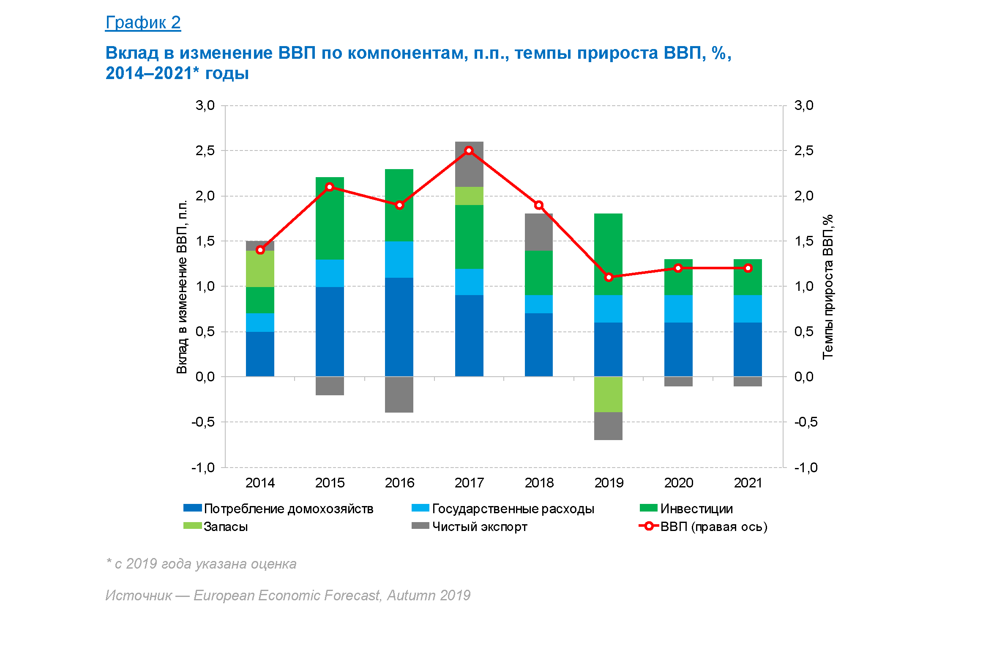

Slide 47
В 2019 году инфляция в странах ЕС-13 была выше, чем в странах ЕС-15
Сдержанные темпы роста экономик стран Европейского союза также отразилась на динамике ВВП по ППС на душу населения: в 2019 году он составил 38,9 тыс. межд. долл./чел. Замедление темпов прироста в странах ЕС-15 было несколько сильнее, чем в странах группы ЕС-13. В 2019 году средние темпы прироста ВВП по ППС на душу населения в странах ЕС-13 и ЕС-15 составили 3,0% и 3,4% соответственно. В ЕС-15 в 2019 году средний душевой ВВП по ППС достиг отметки в 53,6 тыс. межд. долл./чел. Максимальный показатель был зафиксирован в Люксем­бурге — 108,9 тыс. межд. долл./чел. (Таблица 2). Среди стран группы ЕС-13 минимальный ВВП по ППС на душу населения в 2019 году был отмечен в Болгарии (21,5 тыс. межд. долл./чел.), максимальный на Мальте — 41,4 тыс. межд. долл./чел.

Slide 48
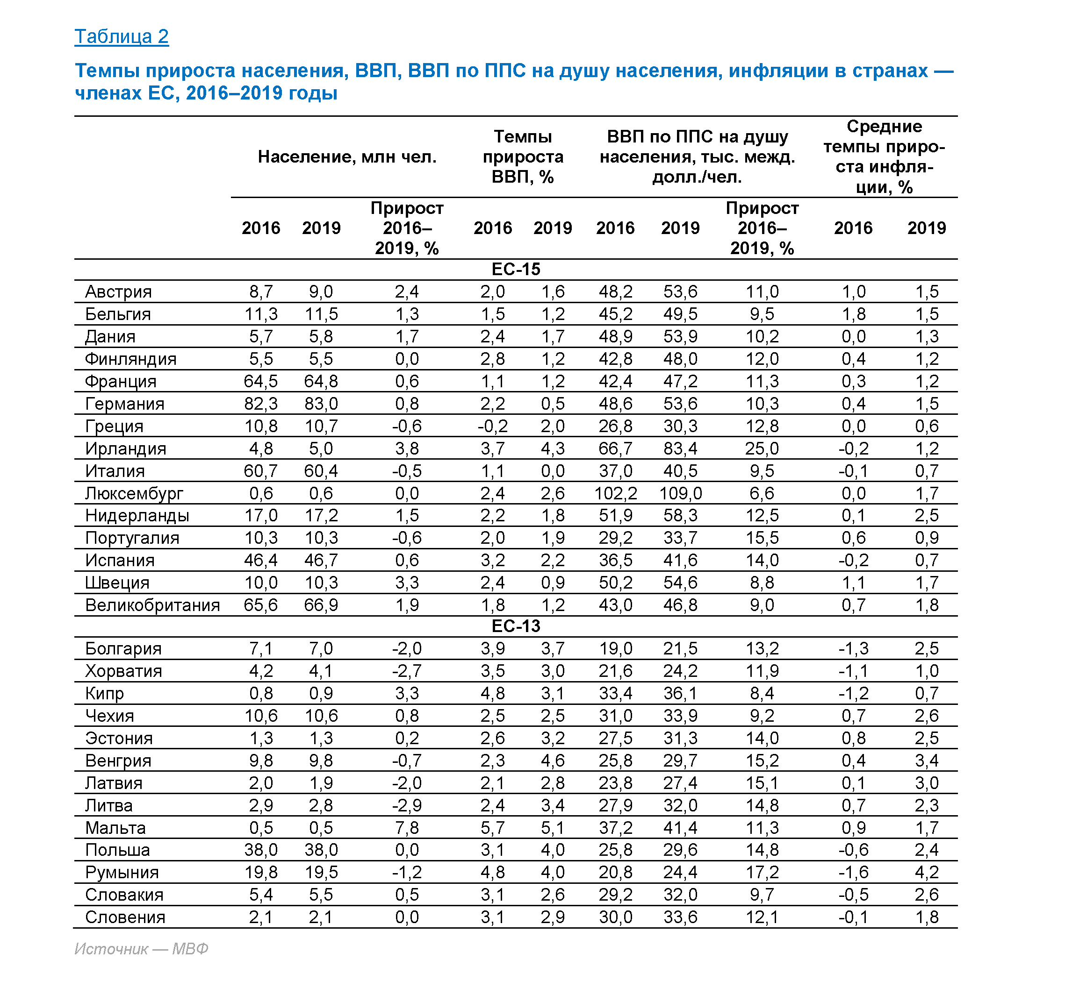

Slide 49
Замедление темпов прироста экономик ЕС повлияло на дальнейшее увеличение дефицита гос­ударственного бюджета (-0,9% ВВП в 2019 году). По данным МВФ, на протяжении 2016-2018 годов сальдо текущих операций у Европейского союза оставалось положительным, в 2019 году тенденция сохранилась (+2,0% ВВП). Согласно сезонно скорректированным стати­стическим данным Евростата, счет текущих операций по итогам 9 месяцев 2019 г. составил 156,6 млрд евро. Это было обусловлено значительным профицитом счета текущих операций в Германии (+7,0%), Ирландии (+10,8%), Люксембурге (+4,5%), Мальте (+7,6%) и Нидерландах (+9,8%).
В 2019 году темп роста среднегодовой инфляции в Европейском союзе продолжил снижение (до 1,5%), что было обусловлено сокращением цен на энергоносители. При этом уровни инфля­ции различаются между группами ЕС-15 и ЕС-13. Например, по итогам 2019 года в Германии инфляция составила 1,5%, во Франции — 1,2%, Бельгии — 1,5%, Дании — 1,3% в Испании и Португалии — 0,7% и 0,9% соответственно. В станах группы ЕС-13, напротив, темпы роста цен были значительно выше. В Чехии по итогам 2019 года инфляция составила 2,6%, в Венгрии — 3,4%, Румынии — 4,2%, Словакии — 2,6% (Таблица 2).

Slide 50
В 2019 году промышленное производство в Европейском союзе снизилось на 1,0%
По данным Евростата, на протяжении 2016-2017 годов промышленное производство в ЕС устой­чиво росло: в 2016 году темп прироста составил 1,8%, в 2017 году — 3,1%. Начиная с 2018 года темп прироста промышленного производства стал замедляться. В 2018 году значение опусти­лось до 1,2%, в 2019 году промышленный выпуск снизился на 1,0%.
В 2019 году наибольший вклад в сокращение промышленного производства внесли такие страны как Германия (-4,7%), Люксембург (-3,0%), Румыния (-3,2%), Португалия (-2,4%). Однако сниже­ние темпов прироста промышленного производства было характерно не для всех стран. Напри­мер, в Дании этот показатель увеличился на 2,7%, в Литве — на 3,5%, Венгрии — на 5,4%, Польше — на 4,4% Словении — на 3,0% (Таблица 3).
По данным Евростата, на протяжении 2016-2019 годов темпы прироста производства автомоби­лей, прицепов и прочей транспортной техники сохраняло высокую амплитуду колебаний, достиг­нув максимума в апреле 2016 г., когда темп прироста составил 10,6% в годовом выражении. Начиная со второй половины 2018 года значительно сократилось производство этой категории товаров. В 2019 году негативная динамика сохранилась: в апреле 2019 г. темп снижения достиг максимального значения за четырехлетний период (-8,2%) в годовом выражении, по итогам де­кабря 2019 г. производство снизилось на 7,7% в годовом выражении. В следующих странах сни­жение производства этой категории товаров было больше показателя по ЕС в целом: Греция (­29,2%), Дания (-20,3%), Германия(-13,5%), Венгрия (-10,5%), Чехия (-10,4%) и Франция (-9,1%; График 3).
Eurostat // URL: https://appsso.eurostat.ec.europa.eu/nui/submitViewTableAction.do.

Slide 51
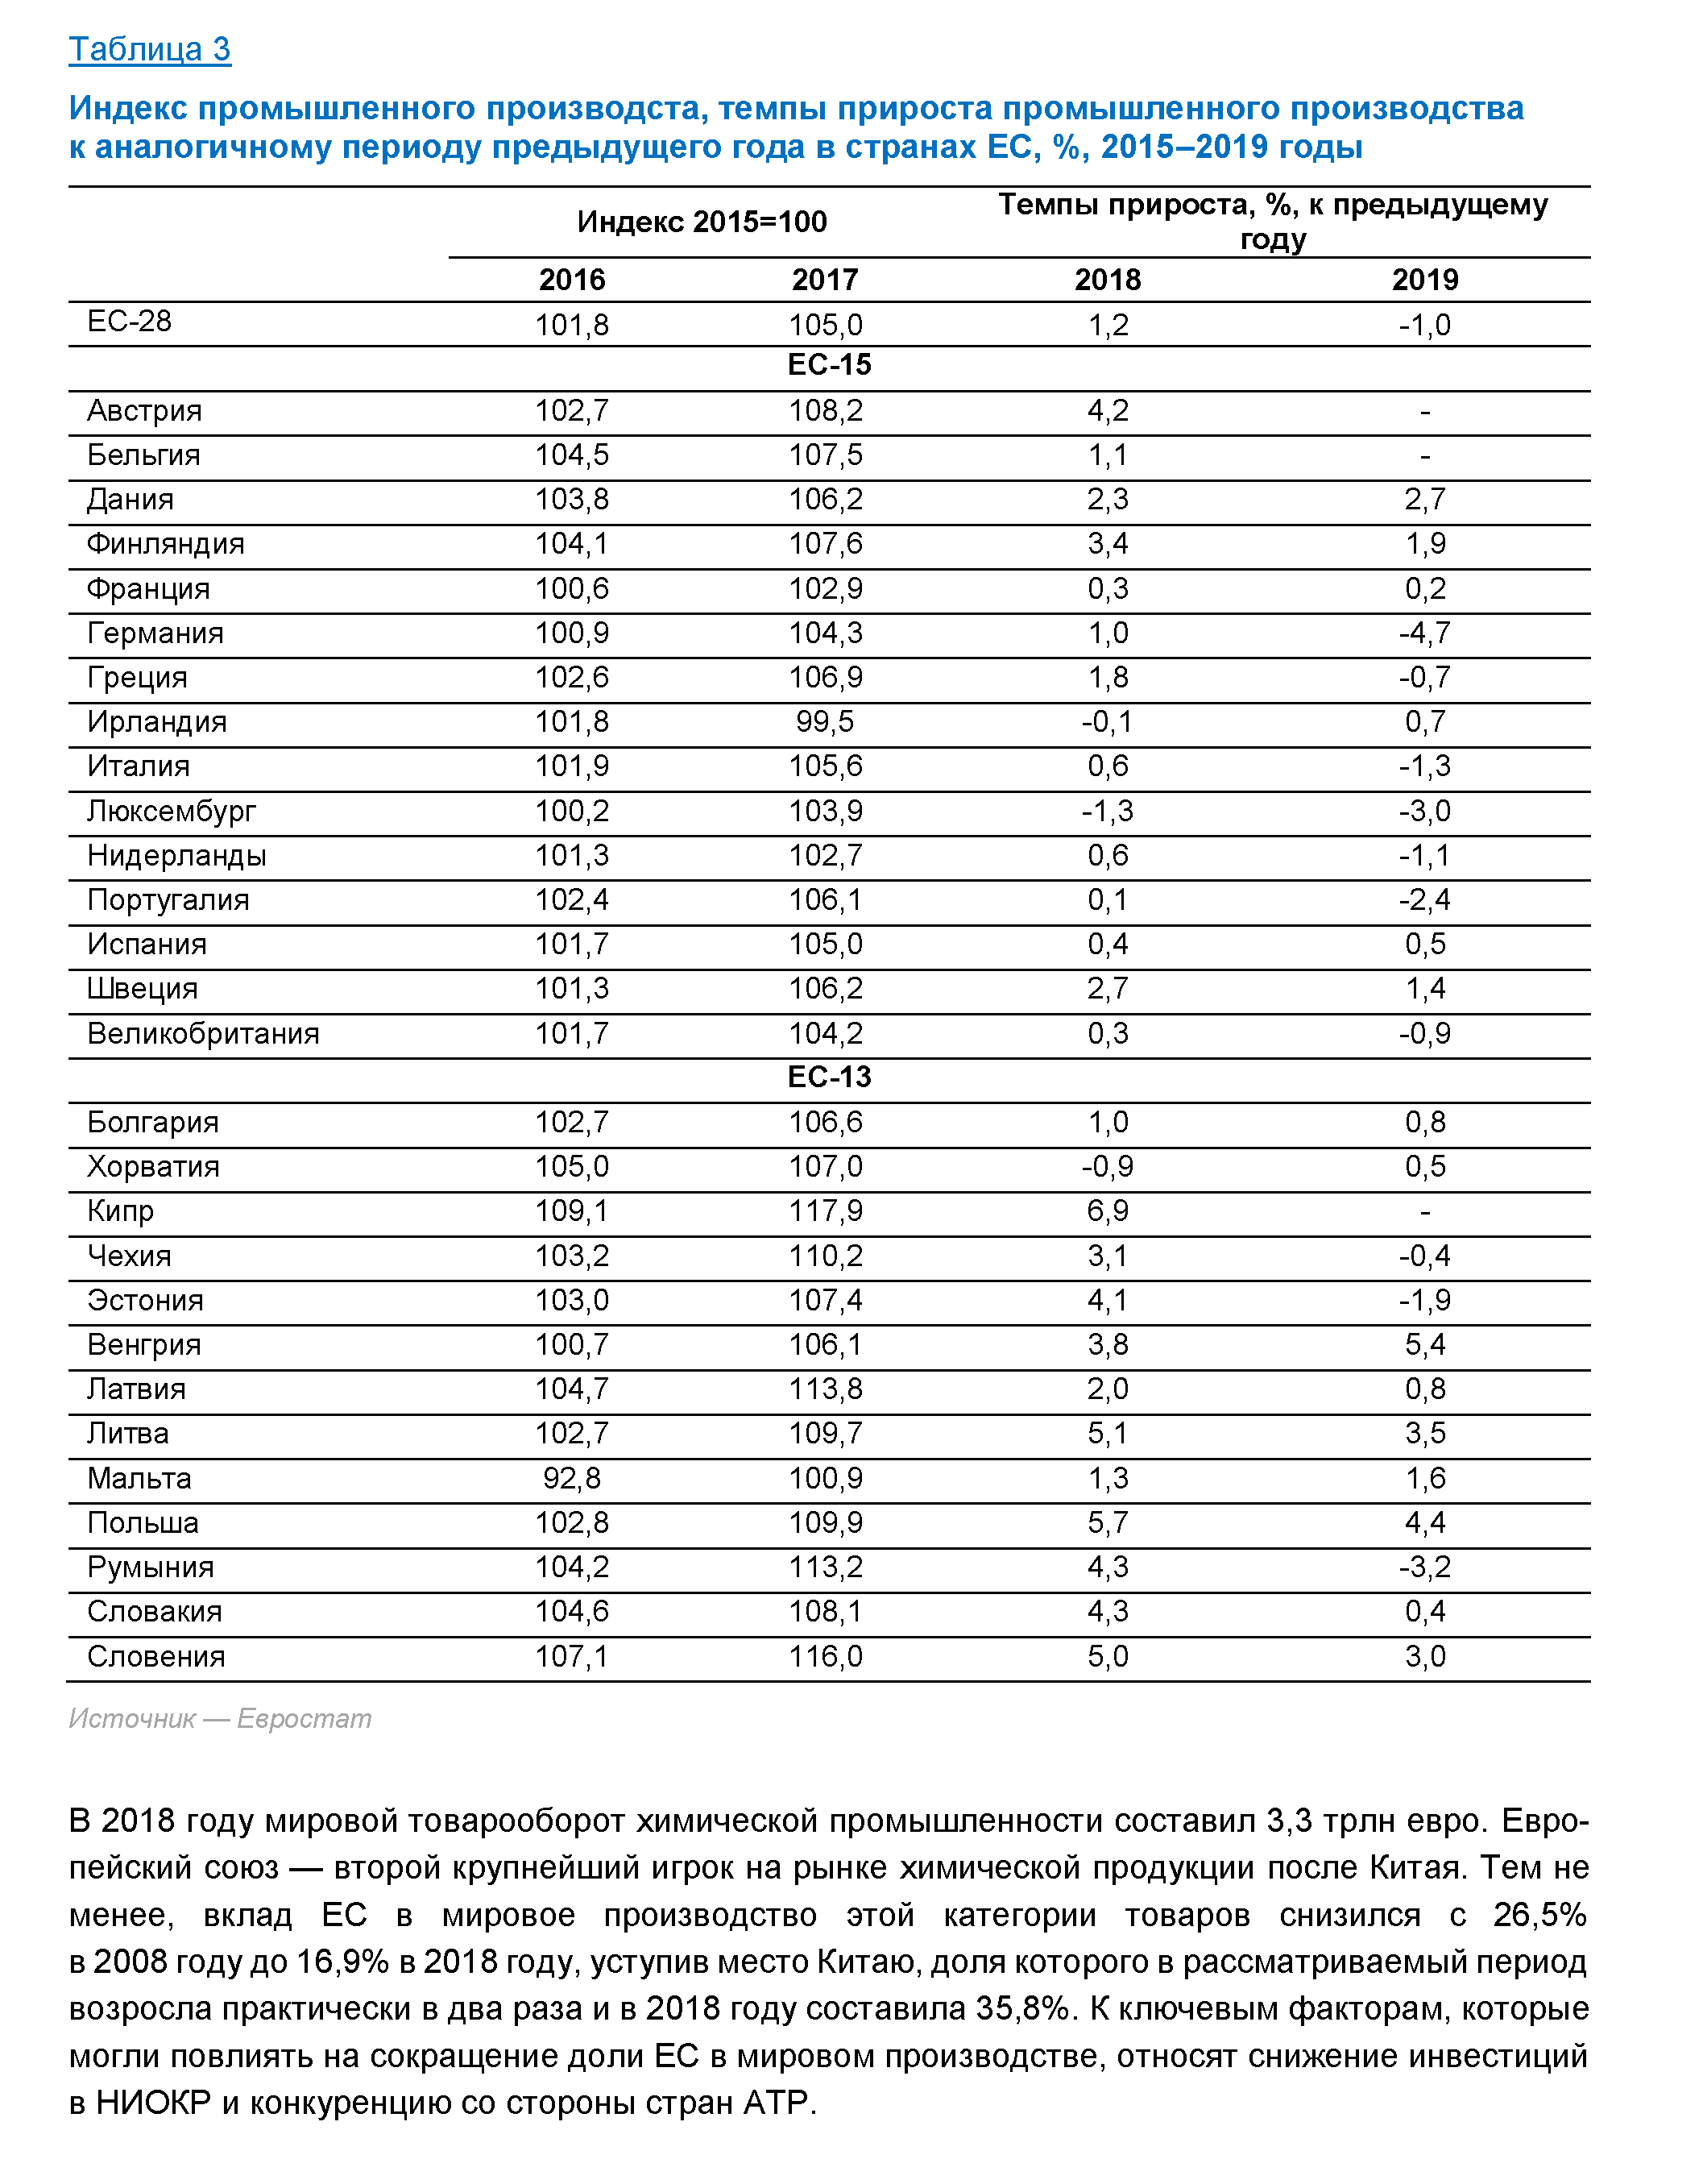

Slide 53
Особенности социальной структуры и демография
В 2016-2019 годах в трех странах ЕС-15 наблюдался отток населения
По данным на 1 января 2019 г. в совокупности в странах ЕС проживало 513,5 млн человек (Таб­лица 4). Больше всего населения проживает в Германии (83 млн человек), а жители четырех наиболее населенных стран (Германия, Франция, Великобритания и Италия) в совокупности со­ставляют почти 54% населения ЕС. Практически все страны ЕС прошли второй демографический переход⁴ и сталкиваются с проблемой старения населения.
В Италии, четвертой по численности населения стране Европейского союза, в 2016-2019 годах отмечалась убыль населения. Отрицательная динамика была обусловлена низким и при этом сокращающимся уровнем рождаемости: коэффициент суммарной рождаемо­сти в 2018 году составил 1,29. Кроме того, ввиду ухудшающегося экономического положения населения выросло число эмигрантов из Италии, что также негативно отражается на численно­сти населения. Среди «старых» членов Европейского союза убыль населения также в 2016-2019 годах наблюдалась в Греции и Португалии.
В ЕС-13 для большего числа стран была характерна убыль населения. Однако, в отличие от стран ЕС-15, главной причиной оттока населения стала эмиграция. Лидерами по убыли насе­ления в 2016-2018 годы стали Литва (-2,8%), Хорватия (-2,0%) и Латвия (-1,8%), совокупный чистый миграционный отток населения которых в том же периоде составил 153,7 тыс. человек. Наибольший чистый миграционный отток населения отмечался в 2016-2018 годы в Румынии (194,0 тыс. человек), что привело к сокращению численности населения страны на 1,2%. Согласно определению Института демографии НИУ ВШЭ, коэффициент суммарной рождаемости показы­вает, сколько в среднем детей родила бы женщина на протяжении всего репродуктивного периода своей жизни при сохранении в каждом возрасте уровня рождаемости того года, для которого вычислены возраст­ные коэффициенты рождаемости. Его величина характеризует средний уровень рождаемости в данный ка­лендарный период.

Slide 54
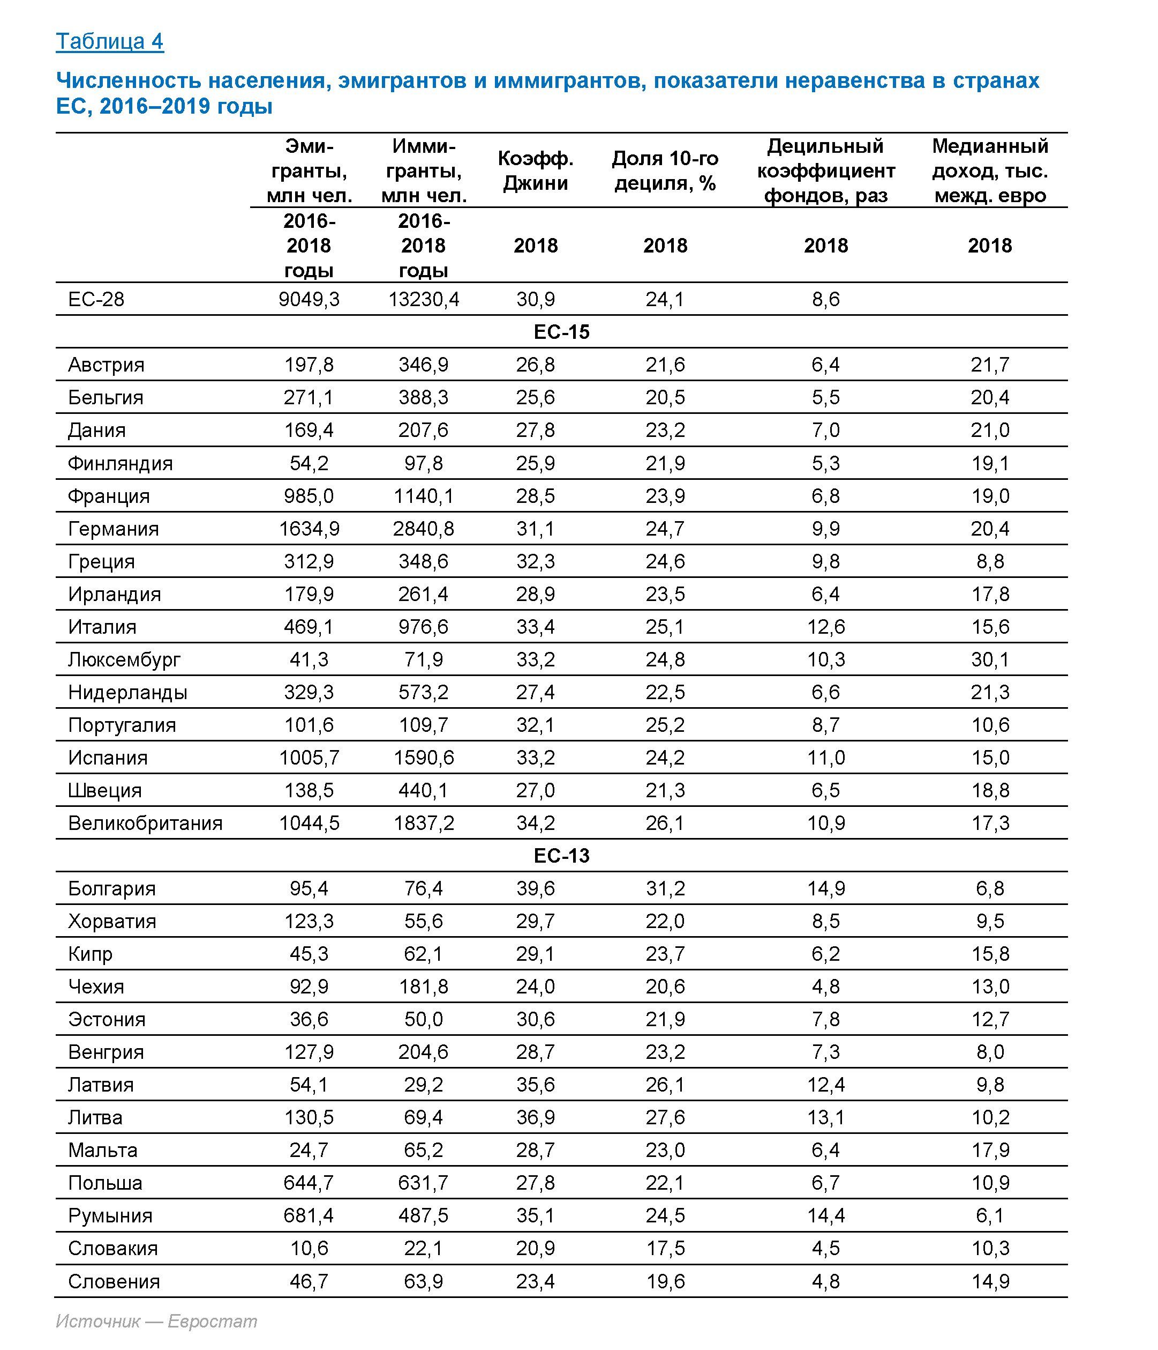

Slide 55
В Италии, четвертой по численности населения стране Европейского союза, в 2016-2019 годах отмечалась убыль населения. Отрицательная динамика была обусловленанизким и при этом сокращающимся уровнем рождаемости: коэффициент суммарной рождаемо­сти в 2018 году составил 1,29. Кроме того, ввиду ухудшающегося экономического положения населения выросло число эмигрантов из Италии, что также негативно отражается на численно­сти населения. Среди «старых» членов Европейского союза убыль населения также в 2016-2019 годах наблюдалась в Греции и Португалии.
В ЕС-13 для большего числа стран была характерна убыль населения. Однако, в отличие от стран ЕС-15, главной причиной оттока населения стала эмиграция. Лидерами по убыли насе­ления в 2016-2018 годы стали Литва (-2,8%), Хорватия (-2,0%) и Латвия (-1,8%), совокупный чистый миграционный отток населения которых в том же периоде составил 153,7 тыс. человек. Наибольший чистый миграционный отток населения отмечался в 2016-2018 годы в Румынии (194,0 тыс. человек), что привело к сокращению численности населения страны на 1,2%.
Миграция является фактором риска для экономики Европейского союза. С одной стороны, имми­гранты в странах сглаживают проблемы, связанные с недостаточным предложением рабочей силы и старением населения. С другой стороны, увеличение числа иммигрантов вызывает рас­тущую социальную напряженность, а также дополнительные затраты, обусловленные необходи­мостью их интеграции в общество. Это особенно стало заметно, когда в 2015 году в связи с ухуд­шающейся экономической ситуацией многократно увеличился поток беженцев и нелегальных мигрантов в наиболее развитые страны Европейского союза. Лидерами по чистому миграцион­ному притоку в 2016-2018 годы стали Германия (1,2 млн человек), Великобритания (792,7 тыс. человек) и Испания (584, 9 тыс. человек).
Сокращение население является демографическим вызовом для экономики Европейского союза наряду с миграцией и старением населения. Согласно прогнозам ООН, 11 государств ЕС входят в двадцатку стран, население которых в 2020-2050 годах сократиться существеннее всего. При­чем Болгария, Литва и Латвия составляют тройку лидеров по этому показателю: по данным ООН население этих стран в ближайшие 30 лет сократится на 22,5%, 22,1% и 21,6% соответственно. Согласно определению Института демографии НИУ ВШЭ, коэффициент суммарной рождаемости показы­вает, сколько в среднем детей родила бы женщина на протяжении всего репродуктивного периода своей жизни при сохранении в каждом возрасте уровня рождаемости того года, для которого вычислены возраст­ные коэффициенты рождаемости. Его величина характеризует средний уровень рождаемости в данный ка­лендарный период.

Slide 56
В 2018 году в Словении и Словакии социальное неравенство было минималь­ным среди всех стран Европейского союза
Неравенство по доходам в странах ЕС ниже, чем в большинстве развитых стран мира. Тем не менее, социальное неравенство в странах ЕС существенно отличается в разных странах. В це­лом по ЕС коэффициент Джини в 2018 году составил 30,9, доля 10-го дециля в доходах достигла 24,1%, а децильный коэффициент фондов (показывает отношение доли дохода, принадлежащей 10% наиболее обеспеченной части населения, к 10% наименее обеспеченного населения) — 8,6 раза. За 2016-2018 годы неравенство по доходам в Европейском союзе несколько увеличилось. Негативный вклад в динамику социального неравенства внесли старение населения, изменение структуры семьи и иммиграция.
Социальное неравенство в «старых» странах Европейского союза незначительно ниже уровня расслоения в «новых» странах ЕС. Уровень социального неравенства в Австрии, Бельгии, а также странах Северной Европы минимальный среди стран ЕС-15. Проводимая политика все­общего благосостояния привела к тому, что уровень социального неравенства в странах Скан­динавии (а также Финляндии и Исландии) стал одним из самых низких не только в ЕС, но и во всем мире. Децильный коэффициент фондов в 2018 году в Швеции и Финляндии составил 6,5 раза и 5,3 раза соответственно, а в Швеции сократился до 7,6 раза. Социальное неравенство в Швеции — самое высокое среди стран Северной Европы. Более того, за последние годы оно несколько выросло за счет ряда факторов. Так, например, сравнительно высокие темпы эконо­мического роста привели к увеличившейся отдаче от капитала, налоги на доход от которого зна­чительно ниже ставок подоходного налога. Наибольшее социальное неравенство в странах ЕС-13 в 2018 году отмечалось в Болгарии, Латвии, Литве и Румынии. В то же время в Словении и Словакии один из самых низких уровней социального неравенства в мире. Именно в этих двух странах социальное расслоение было самым низким в ЕС в 2018 году (коэффициент фондов составил 4,8 раза и 4,5 раза соответственно).
Несмотря на то, что уровень социального неравенства в «старых» и «новых» членах Европей­ского союза отличается незначительно, сохраняется существенная разница в доходах населе­ния. В 2019 году среднее значение медианного дохода для «старых» членов ЕС составило 18,5 тыс. межд. евро, а для «новых» — 11,2 тыс. межд. евро.
В фокусе: Скандинавия — государства всеобщего благосостояния // Бюллетень о текущих тенденциях мировой экономики, выпуск № 45, июнь 2019 г. // URL: http://ac.gov.ru/files/publication/a/22845.pdf.

Slide 57
Товарная и географическая структура внешней торговли
Внешняя торговля ЕС в 2018 году характеризовалась отрицательным сальдо торгового баланса
Наряду с Китаем и США, Европейский союз играет значительную роль в мировой торговле. В 2018 году доля ЕС в общемировом импорте составила 15,2%, экспорте — 15,6%. На протяже­нии 2013-2017 годов внешняя торговля Европейского союза характеризовалась положительным сальдо торгового баланса. В 2018 году товарная стоимость импорта превысила стоимость экс­порт на 22,5 млрд евро.
В географической структуре экспорта лидируют США, импорта — Китай. На США и Китай при­шлось 20,8% и 10,8% общего объема экспорта в 2018 году соответственно. Удельный вес Китая в общем объеме импорта составил 20,0%, а США — 13,6%. В 2018 году третье место как в им­порте, так и экспорте заняла Россия (Таблица 5).
К основным странам-экспортерам ЕС относятся Германия (в 2018 году ее доля в экспорте соста­вила 22,1%), Бельгия (8,2%), Нидерланды (13,0%), среди стран — лидеров по импорту товаров можно также отметить Германию, ее удельный вес составил 20,9%, Францию (11,4%), Велико­британию (8,7%), а также Бельгию (7,1%).
Eurostat // URL: https://ec.europa.eu/eurostat/tgm/refreshTableAction.do?tab=ta-ble&plugin=1&pcode=tet00018&language=en.

Slide 58
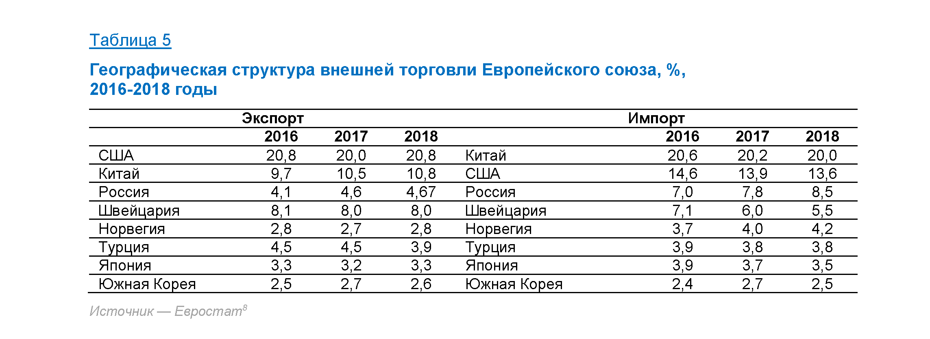

Slide 59
Европейская и общемировая тенденция распространения ВИЭ будет укрепляться по мере со­вершенствования технологий, удешевляющих производство энергии на основе возобновляе­мых источников. Новый председатель Еврокомиссии Урсула фон дер Ляйен обозначила кли­матическую политику в качестве одного из своих приоритетов. Она провозгласила «Европей­ский зеленый курс», который предполагает обеспечение климатической нейтральности к 2050 году. Однако, попытка добиться общего решения по постановке этой цели на саммите ЕС в 2019 году потерпела неудачу из-за несогласия ряда стран Восточной Европы (Чехии и Польши), последняя из которых является крупным производителям угля.
Ввиду сокращения потребления этой категории товаров, РЖД России принял решение об уско­рении расширения Восточного полигона БАМа (Байкало-Амурской магистрали) и Транссиба с це­лью увеличения пропускных способностей в направлении морских портов и пограничных перехо­дов Дальнего Востока.
Помимо сокращения в потреблении странами ЕС угля, было отмечено также падение спроса на газ. Сокращение потребления газа вызвано рядом причин, как например, теплая зима на тер­ритории стран ЕС второй год подряд, заполненные газовые хранилища, а также приток более дешевого СПГ из Катара и США.

Slide 61
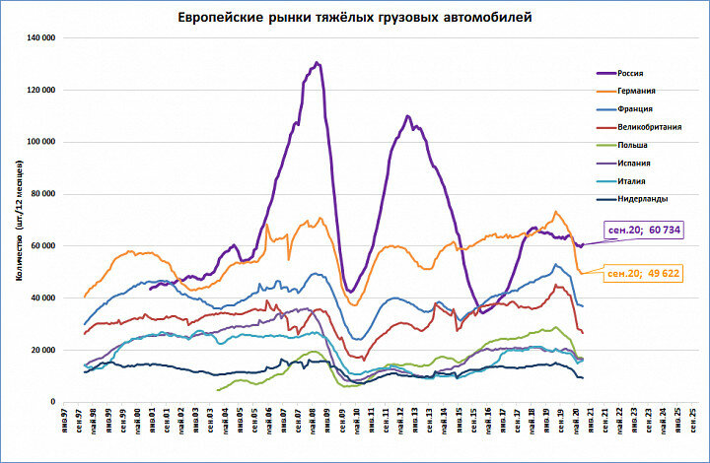
Россия закрепляется на первом месте в Европе- ... сместив Германию на второе. Речь о рынке тяжёлых грузовиков. По итогам 9 месяцев 2020 года российский рынок уверенно удерживает лидерские позиции среди европейских стран. На графике видно, что в 2002-2015 году российский рынок долгое время удерживал лидерство. Сейчас оно возвращается. Надолго ли, покажет время.

Slide 62
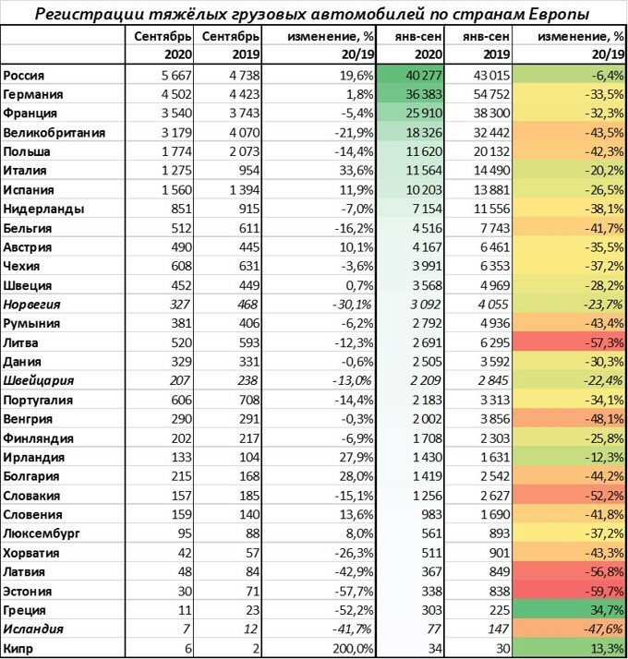

Slide 63
Представьте, что у вас появилась возможность поправить свои финансовые дела с помощью машины времени. Эксперты в таком случае наверняка посоветовали бы вам отправиться в конец девяностых и приобрести на все свои сбережения акции Сбербанка. Согласно опубликованной во вторник на сайте журнала The Economist сравнительной таблице, сто долларов США, вложенные десять лет назад в акции Сбербанка, "стоили" бы сегодня... 3722 доллара!
Более высокая доходность среди 200 крупнейших корпораций мира наблюдается только у признанного лидера глобального бизнес-сообщества - компании Apple, производящей под этим брендом культовые компьютеры и телефоны. Те, кто поверил в компанию Стива Джобса десять лет назад, могли бы увеличить свой капитал с каждой сотни до 3919 долларов!//http://www.rg.ru/2012/02/17/sberbank.html

Slide 64
Конфликтная природа глобализации
Прошло 10 лет с момента мирового финансового краха 2008 г., за которым последовал т.н. «Великий спад», продолжавшийся до 2010 г. Это был «момент истины» для современной глобализации, раскрывший ее глубоко конфликтную природу.
С тех пор мировая экономика вступила в период т.н. «Великой стагнации», которая характеризуется:
низкими темпами экономического роста;
нарастанием финансовой и социально-экономической нестабильности;
увеличением социального неравенства;
усилением международных конфликтов.
Не обошли эти проблемы и Европейский Союз. Еще недавно он рассматривался в нашей стране как образец равноправного интеграционного объединения, открывающего перед своими членами равные возможности развития. Вступление восточноевропейских стран в этот «клуб избранных» рассматривалось в этих обществах как пропуск в число развитых стран с их высоким уровнем жизни и социальной стабильностью. (Это представление сыграло важную роль и в разжигании украинского кризиса 2013–2014 гг.)

Slide 65
Однако кризис десятилетней давности раскрыл совсем другую сторону евроинтеграции. Он показал глубокую разницу в положении старых и новых членов объединения, обнажил наличие внутренних центра и периферии в Европе. Неравные отношения между странами внутри еврозоны стали причиной ее структурных диспропорций, породивших кризис европейской интеграции. Они лишь воспроизводят принципы, на которых покоится глобализация в современном мире.

Slide 66
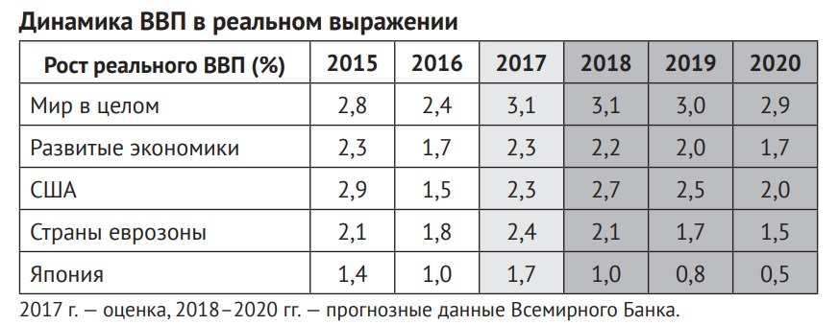
В 2010-е годы экономический рост в мире возобновился. Однако вывод о том, что кризис преодолен, был бы преждевременным. «Великая стагнация» продолжается. Она проявляется в низких темпах роста и еще больше — в их неустойчивости. Обратимся к таблице, содержащей оценки «Всемирного банка», касающиеся темпов роста мировой экономики.

Slide 67
Представленные данные показывают, что эксперты Всемирного банка ожидают снижения темпов роста как мировой экономики в целом, так и всех групп развитых капиталистических стран. Чемпионом низких темпов по-прежнему остается Япония. США тоже ожидает существенное замедление. Страны еврозоны, как предполагается, испытают заметный спад с 2,4% совокупного ВВП, согласно оценке на 2017 г., до 1,5%, прогнозируемых на 2020 г. Это значит, что мировой экономический кризис, характеризовавшийся спадом 2008–2010 гг., перешедшим в т.н. «Великую стагнацию», далеко не завершился. Значит, фундаментальные причины, обусловившие его появление десять лет назад, продолжают действовать. В связи с этим о перспективах Европы можно судить, лишь поставив анализ европейской ситуации в глобальный контекст. Автор данных строк полагает, что проблемы еврозоны отражают тот путь, которым развивался глобальный капитализм, начиная с 1980-х гг.

Slide 68
Послевоенный подъем капитализма завершился «стагфляцией» 1970-х гг., когда восстановление экономик Западной Европы и Японии привело к обострению международной конкуренции и началось долгосрочное падение доходности от вложений капитала в производство. На марксистском языке это явление называется «относительным перенакоплением производительного капитала».
Ответом на это, в частности, стала т.н. «контрреволюция акционеров», когда максимизация стоимости акционерного капитала сменила долгосрочный рост как главную цель американских корпораций. В новых условиях инвестиционные банки и фонды Уолл-Стрит приобрели огромную власть над американскими корпорациями. Наибольшая часть прибылей корпораций направляется теперь на выплаты дивидендов и меры (подобные обратному выкупу акций), поднимающие котировки акций. Это происходит за счет сокращения персонала, производственных инвестиций, распродажи части активов.

Slide 69
Произошло глубокое изменение самой структуры капитала американских корпораций. Сегодня более половины активов нефинансовых корпораций США составляют финансовые активы (по данным ФРС) . Этот процесс получил название «финансиализация», под которой понимается замещение производственного капитала финансовым. Глобальный капитализм сместил акцент с созидательной, производственной деятельности на финансово-паразитическую. Так, в самый канун мирового финансового обвала, в 2007 г., сумма капитализации рынков акций, долговых обязательств и банковских активов превышала мировой ВВП в 4,4 раза, а теневой рынок деривативов достиг почти 600 трлн долл., что было в 11 (!) раз больше того же показателя.

Slide 70
Возникает закономерный вопрос: если произошло массовое перераспределение доходов в пользу дивидендов и финансовых вложений в ущерб производственной деятельности, то за счет чего произошел рост корпоративной прибыли? Ответ кроется в массовом переносе производства в регионы с низкой оплатой труда, начавшемся еще в 1970-е гг., и принявшем поистине глобальные масштабы в 1990-е гг. Именно в эти годы полтора миллиарда человек из Китая, Индии и республик бывшего СССР пополнили мировой рынок труда, удвоив его. В результате бурной индустриализации ряда развивающихся стран доля промышленной продукции в экспорте мировой периферии выросла с 20% в 1980 г. до 80% в 2003 г. Это, однако, не означает, что проблема развития тем самым была решена. Важно учитывать реальные условия, на которых осуществляется подобное сотрудничество.

Slide 71
Теория «цепочек стоимости»
Суть теории «цепочек стоимости» состоит в том, что ТНК разделяют производственный процесс на капиталоемкие и трудозатратные звенья. Первые характеризуются высокой добавленной стоимостью, а вторые — низкой. Затем трудоизбыточные процессы переносятся в регионы с низкой оплатой труда, а капиталоемкие — НИОКР, маркетинг, дизайн, юридическое обслуживание и т.д. — сохраняются за собой. Нередко западные ТНК не ведут никакого производства вообще [10].

Slide 72
Теория «цепочек стоимости»
Эти процессы определили движение мировой экономики к современному кризису. В основе этого процесса лежат изменения в положении наемного труда. Доля заработной платы в ВВП стран — членов ОЭСР устойчиво снижается с начала 1980-х гг. В результате рост производственных мощностей в мире не сопровождается соответствующим приростом мирового совокупного спроса. По этой причине начиная с 1980- х гг. наблюдается систематическое падение загрузки производственных мощностей в развитых капиталистических странах и во всем мире. Это означает падение доходности инвестиций в реальное производство, на фоне чего еще больше растет привлекательность финансово-спекулятивных операций. Производственные инвестиции снижаются, и темпы роста мирового ВВП в реальном выражении также падают. Возникает порочный круг, когда противоречия капитализма временно преодолевают за счет усиления эксплуатации периферии, что еще больше подрывает его эффективность. Именно эта логика и лежит в основе современного мирового экономического кризиса. В ее рамках развиваются и проблемы еврозоны.

Slide 73
Отношения Север — Юг внутри еврозоны
Главной проблемой еврозоны, предопределившей ее движение к нынешнему кризису, составляет глубокое неравенство регионов и стран внутри интеграционного объединения. Неравномерность развития различных регионов была предопределена самим расширением зоны европейской интеграции. Шесть стран-основательниц «Общего рынка» — Бельгия, Франция, Германия, Италия, Люксембург и Нидерланды — обладали сходным уровнем социально-экономического развития. Таков был результат их принадлежности к «центру» европейского капитализма примерно в течение двух предыдущих столетий. Последующее расширение объединения породило «две скорости» интеграции. Новые члены с развитыми капиталистическими экономиками — Великобритания, Дания, Швейцария, Финляндия и Австрия — демонстрировали высокие темпы промышленного роста и быстро встраивались в «общий рынок». А вот такие страны с относительно менее развитой промышленностью, как Испания, Греция, Ирландия и Португалия, интегрировались значительно труднее. В результате возникла проблема неравенства в развитии стран внутри ЕС.

Slide 74
Прием восточно-европейских стран, начавшийся в 2004 г., назвали «большим взрывом» европейской интеграции. Эти страны характеризовались высоким уровнем социального неравенства. С их вступлением в ЕС разрыв в развитии старых и новых членов стал очевиден [14]. Обратимся к рисунку, приводящему данные о подушевом ВВП в некоторых странах еврозоны. Данные свидетельствуют, что в странах юга Европы, в которых разыгрался долговой кризис, ВВП на душу населения меньше, чем в среднем по еврозоне. В то же время этот показатель для Германии заметно выше. Таким образом, различия в уровне развития стран-участниц европейской интеграции не исчезли. Значит, сам механизм интеграции не способствовал преодолению этих различий.
Это неудивительно. Ведь сам переход к единой валюте закреплял неравное положение стран внутри объединения. Новые члены ЕС — включая ее юг и восток — должны были соответствовать критериям вступления. Ради этого им приходилось фиксировать высокий обменный курс своих национальных валют к евро.

Slide 75
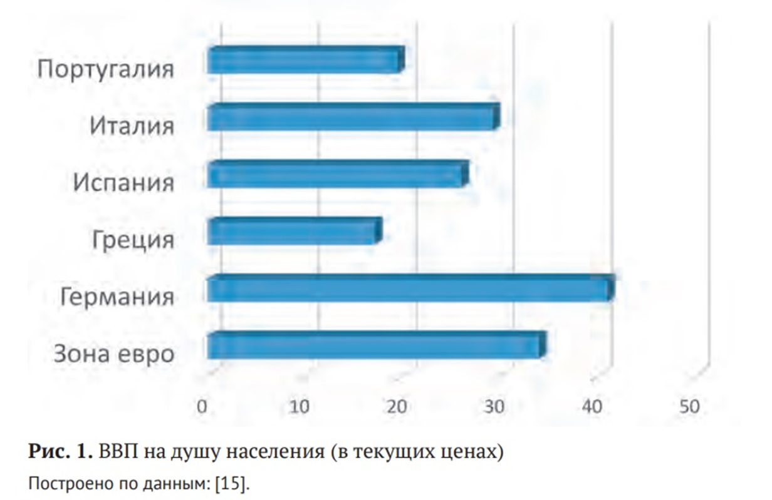
Отношения Север — Юг внутри еврозоны

Slide 76
Считалось, что данная мера необходима для сдерживания инфляции. Это неизбежно означало подрыв конкурентоспособности этих стран на мировом рынке. Таким путем искусственно закреплялось положение, когда новые члены еврозоны специализируются на экспорте более трудозатратных товаров, ввозя из стран — старых членов союза капиталоемкие товары с высокой добавленной стоимостью. В результате происходил быстрый рост экспорта товаров и капиталов с Севера на Юг и Восток. Последствия этого положения хорошо видны на примере роли двигателя евроинтеграции — Германии — в экономике Старого Света. С падением «железного занавеса» Германия начала перенос трудозатратного производства в Восточную Европу, пользуясь тем, что в наследство от «времен социализма» в этом регионе осталась квалифицированная, но дешевая рабочая сила.

Slide 77
С 1994 г. наибольшая доля немецких прямых иностранных инвестиций была переориентирована на страны Восточной Европы. Это обусловило снижение реальной заработной платы в Германии и усиление конкурентоспособности немецких товаров на мировом рынке. Представленные данные показывают, как еврозона двигалась к кризису 2008 г. На графиках хорошо видно, что в то время, как в Германии заработная плата в реальном выражении сдерживалась и даже снижалась, в странах юга Европы она росла. Правда, росла она по отношению к гораздо более низкой базе. Сама возможность этого роста была связана с валютно-финансовыми отношениями в еврозоне, о чем будет сказано ниже. На данном этапе обсуждения проблемы важно подчеркнуть, что благодаря переносу производства в Восточную Европу Германия смогла обеспечить предпосылки для наращивания экспорта в страны юга.

Slide 78
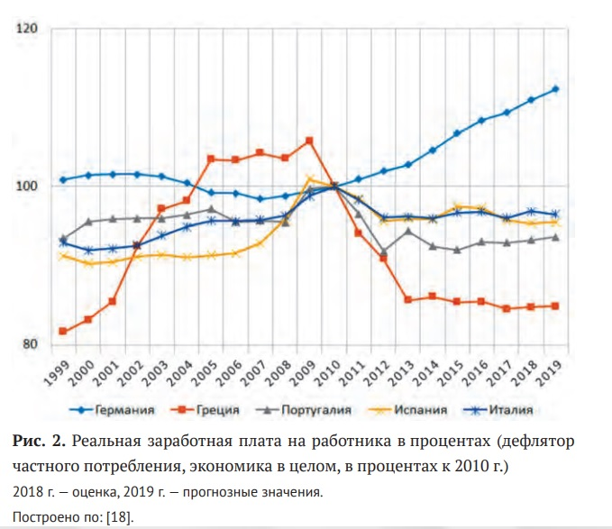
Отношения Север — Юг внутри еврозоны

Slide 79
Отношения Север — Юг внутри еврозоны
Рисунок отражает сальдо платежного баланса Германии и стран юга еврозоны. На графиках хорошо видно, что в течение почти двух десятилетий превышение поступления средств над их оттоком для Германии непрерывно росло. Это обусловлено, прежде всего, соотношением экспорта и импорта товаров. В то же время сальдо платежного баланса стран юга еврозоны устойчиво тяготеет к нулю. Такой результат отражает неравенство условий конкуренции, на котором покоится нынешняя модель евроинтеграции. В странах юга еврозоны в результате действия этих условий произошла значительная деиндустриализация. Она была неизбежна, когда промышленность этих стран столкнулась с конкуренцией со стороны более эффективной немецкой промышленности. Однако этот результат нельзя списать на слепые силы рынка, т.к. большая эффективность немецких компаний отражает в том числе и преимущества эксплуатации более дешевого труда восточноевропейских стран.

Slide 80
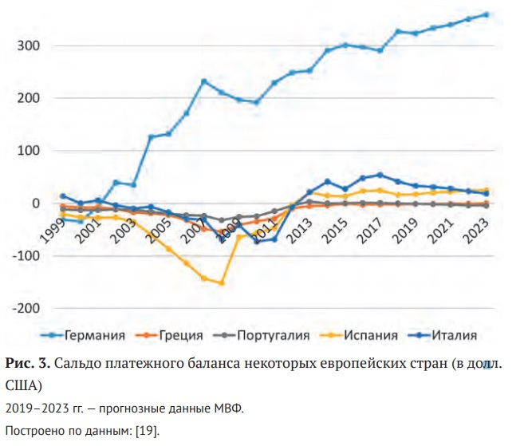
Отношения Север — Юг внутри еврозоны

Slide 81
Отношения Север — Юг внутри еврозоны
Такое развитие грозило массовой безработицей, падением уровня жизни, социальными потрясениями. Такой ход событий не только подрывал своеобразную «витрину капитализма», которой стал Евросоюз, но и грозил затруднить дальнейшее наращивание экспорта из Германии. Этому воспрепятствовала валютно-финансовая политика ЕС. Германия начала выдавать кредиты и делать значительные инвестиции в ценные бумаги своих внешнеторговых партнеров. Эта политика финансировалась за счет росшего активного сальдо платежного баланса. Примеру немецких финансовых кругов последовали и финансовые структуры других стран. Таким образом, возраставший отток средств из стран юга Европы компенсировался столь же непрерывно повышавшимся импортом капитала, прежде всего, из Германии. Именно на этой основе происходил рост государственной, корпоративной и потребительской задолженности юга Европы. Именно такую природу имел настоящий бум потребительского кредита в этих странах накануне кризиса. Таким путем Германия способствовала расширению емкости рынка для своего возраставшего экспорта.

Slide 82
Отношения Север — Юг внутри еврозоны
Подобный рост в долг не мог продолжаться вечно. После мирового обвала финансовых рынков в 2008 г. приток средств на южную периферию Европы замедлился. Когда платить по долгам стало сложно, угроза дефолта в большей или меньшей мере нависла над Исландией, Грецией, Испанией, Португалией, Италией, Ирландией, Балтийскими странами некоторыми другими государствами. В этом отношении особенно показателен пример Греции. Конечно, проблемы этой страны выходят далеко за пределы чисто финансовой области и связаны с ее непростой историей. Чтобы залечить раны гражданской войны 1946– 1949 гг. и режима «Черных полковников» (1967–1974), правящие классы страны стремились поддерживать систему социальных гарантий. Для ее финансирования активно использовались внешние заимствования. В конце 1990-х гг. произошел подлинный бум иностранных инвестиций на греческих финансовых рынках. Значительную роль в этом процессе играли финансовые круги Германии. Не понимая уязвимости своего положения, греческая буржуазия решила реализовать свои давние амбиции стать гегемоном капиталистических Балкан. На местные финансовые рынки потекли капиталы из Греции.

Slide 83
Когда разразился мировой кризис, оказалось, что вернуть капиталы, вложенные в мираж региональной гегемонии, нельзя, а вот платить внешним кредиторам надо. Разумеется, в 2009 г., когда впервые возникла угроза дефолта этой страны, ей была оказана помощь. Но не из гуманизма, а потому, что дефолт Греции означал бы потери для финансовых кругов старых членов ЕС. В ответ Греция была вынуждена принять требования строжайшей экономии (финансовый аскетизм). Под давлением международных финансовых кругов Греция была вынуждена согласиться на снижение дефицита государственного бюджета за счет урезания государственных расходов, прежде всего на социальные нужды, и повышения налогов.

Slide 84
Подобные меры «финансового аскетизма» навязываются и другим странам юга Европы. Нечего и говорить, что в конечном счете все эти меры оплачиваются рядовыми гражданами. Вернемся, однако, к рисунку, отражающему динамику реальной заработной платы в Германии и странах юга Европы. Представленные на нем данные говорят от том, что 2010 г. был переломным. Как сказано, с конца 1990-х годов и вплоть до глобального кризисного спада 2008–2010 гг. реальная заработная плата в Германии сдерживалась, в то время как на юге Европы непрерывно росла. После 2010 г. роли переменились. Разумеется, это неслучайно. Рост заработной платы в Германии опирается на улучшившееся положение страны в период ее замораживания. Теперь он позволяет смягчать последствия «Великой стагнации». У стран юга Европы никакой «подушки безопасности» на случай кризиса не оказалось. Поэтому они пошли по пути переноса основного бремени кризиса на наемных работников. В то же время экспорт из Германии пока не пострадал. Это связано с финансовой политикой, навязанной югу Европы.

Slide 85
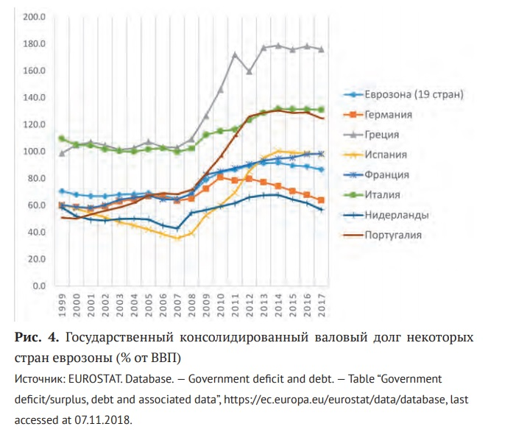
Отношения Север — Юг внутри еврозоны

Slide 86
Данный рисунок показывает динамику государственного консолидированного долга некоторых европейских стран. На графиках хорошо видно, что этот показатель у Германии и Нидерландов (стран Севера) начал снижаться после некоторого роста в 2008–2010 гг. В то же время у стран Юга консолидированный государственный долг в тот же период начал стремительно нарастать. Это значит, что, снижая личное потребление наемных работников, эти страны противодействуют снижению емкости рынка за счет наращивания государственной задолженности.

Slide 87
Рассмотренные факты говорят о том, что кризис еврозоны еще далек от своего разрешения. В самом деле, он является органической частью глобального кризиса мировой неолиберальной модели. Она покоится на двух китах: переносе производства из развитых капиталистических стран в регионы мира с низкой оплатой труда и доминировании финансово-спекулятивного капитала над промышленным. Эти два столпа современной мировой экономики тесно связаны и взаимно обусловлены. Именно эксплуатация дешевого труда мировой периферии позволила развитым странам сократить сферу материального производства. С другой стороны, мировые финансовые рынки выполняют важную роль посредников в присвоении доходов, создаваемых населением периферии, крупным капиталом центра.

Slide 88
В своеобразной форме данные проблемы проявились в еврозоне. Здесь роль внутренней периферии играют страны юга и востока в отношении старых членов ЕС. Именно поэтому преодоление текущего кризиса интеграционного объединения невозможно без смены самой модели интеграции. Германия, как и другие старые члены ЕС, должна отказаться от своего монопольного и привилегированного положения в пользу ущемленных стран. Если этого не произойдет, еврозону будут ждать новые испытания.

Slide 89
Некоторые последствия долгового кризиса в Европе:
Серьезно сузились возможности стимулирования хозяйственного развития со стороны государств и международных фондов, которые сейчас заняты в основном решением долговых проблем и спасением пошатнувшихся мировых валют.
Национальные экономики большинства стран должны будут работать в основном на возврат государственных и корпоративных долгов и проводить политику строгой экономии бюджетных средств, ограничивая потребление населения, сталкиваясь с его недовольством и политическими проблемами.
Рецессия снизила импортные потребности западноевропейских компаний, что негативно отразилось на динамике восточноевропейского экспорта.
Режим строгой экономии ради сокращения бюджетных дефицитов и обслуживания долгов неизбежно приводит к замедлению темпов экономического роста.

Slide 91
Некоторые возможные последствия долгового кризиса в Европе:
Снижение доступности заемных средств может создать сложности с рефинансированием долгов компаний и банков, будет сдерживать внутренний спрос и неблагоприятно отражаться на экспортоориентированных отраслях, и без того испытывающих давление в связи с сокращением внешнего спроса.
Замедление экономического роста или наступление экономической стагнации наверняка будут сопровождаться снижением занятости и увеличением и без того высокой во многих странах безработицы, замораживанием или даже снижением жизненного уровня населения, ухудшением положения в социальной сфере.
Остро стоит проблема занятости молодых людей, среди которых в регионе не имеет работы каждый третий, а также проблема высокой длительной безработицы (отсутствие занятости в течение более чем 12 месяцев), которая влечет за собой негативные долгосрочные последствия для социальной ситуации, качества трудовых ресурсов и, следовательно, конкурентоспособности экономики.

Slide 93
Некоторые последствия долгового кризиса в Европе:
С углублением долгового кризиса и началом рецессии в еврозоне спрос на товары из Центральной и Восточной Европы снизился, и динамика экспорта ухудшилась; приток ПИИ уменьшился; банки еврозоны фактически прекратили финансирование своих дочерних структур, что негативно отразилось на динамике кредитования предприятий и домохозяйств.
Центральная и Восточная Европа пострадала больше всех в силу своей высокой экономической зависимости от еврозоны, которая является для нее главным экспортным рынком и основным источником банковского капитала, прямых и портфельных иностранных инвестиций, а также денежных переводов трудовых мигрантов.
Вследствие ослабления спроса на восточноевропейский экспорт и резкого уменьшения внутреннего спроса (частично из-за жесткой бюджетной экономии) в состоянии рецессии оказалась экономика уже почти половины стран ЦВЕ, в которую вошли Венгрия, Словения, Чехия и все страны Западных Балкан, за исключением Албании.

Slide 94
Некоторые последствия долгового кризиса в Европе:
Финансовая сфера Центральной и Восточной Европы была существенно ослаблена долговым кризисом в еврозоне, вызвавшим новую волну оттока иностранного капитала из региона.
Из-за опасений возможных дефолтов в проблемных странах еврозоны многие банки пересмотрели свои приоритеты и переключились на страны базирования, сократив объем трансграничных операций, в том числе в странах ЦВЕ.

Slide 95
Библиографический список
The World Bank. Official site. — Global economic prospects. The turning of the tide. — June 2018. — Downloads. — Real GDP growth (%), http://www.worldbank.org/en/publication/global-economic-prospects, last accessed at 03.11.2018.
Brenner R. The boom and the bubble. The US and the world economy. — London, New York: Verso, 2003.
Lazonick W. and M. O’Sullivan. Maximizing shareholder value: a new ideology for corporate governance // Economy and society. — 2000. — Vol. 29. — No. 1, pp. 13–35.Bair J. (ed.). Frontiers of commodity chain research. — Stanford, Calif.: Stanford University Press, 2009.
Ho K. Liquidated. An ethnography of Wall Street. — Durham and London: Duke University Press, 2009.
Birch K. and V. Mykhnenko. Introduction / Birch K. and V. Mykhnenko (eds.). The rise and fall of neoliberalism. The collapse of an economic order? — London, New York: Zed books, 2010.
Dicken P. Global shift: reshaping the global economic map in the 21-st century. — London etc.: SAGE publications inc., 2003.
Freeman R. What really ails Europe (and America): the doubling of the global workforce // The Globalist. — 2010. — 5 March, http://www.theglobalist.com/storyid.aspx?StoryId=4542, last accessed at 18.11.2018.
Blecker R. & Razami A. Developing Country Exports of Manufactures: Moving Up the Ladder to Escape the Fallacy of Composition? // American University, Department of Economics, WP 2006–06.
Bair J. (ed.). Frontiers of commodity chain research. — Stanford, Calif.: Stanford University Press, 2009.
Подготовлено на основе одноименной статьи Руслана Дзарасова в журнале «Вольная экономика» от 15.08.2019
«Долговой кризис в мире и проблема задолженности стран центрально-восточной Европы», Институт экономики РАН, 2013 г.
«Глобальные последствия южноевропейского долгового кризиса». Тезисы к заседанию Ученого совета ИМЭМО РАН, 23 мая 2012 г.
«Центральная и Восточная Европа: последствия долгового кризиса в Еврозоне». Российская академия наук, институт экономики, 2014 г.
ВАЛЕНТИН КАТАСОНОВ 29.11.2020 | ЭКОНОМИКА По миру покатилась волна государственных дефолтов//https://www.fondsk.ru/pview/2020/11/29/po-miru-pokatilas-volna-gosudarstvennyh-defoltov-52358.html
ВАЛЕНТИН КАТАСОНОВ 14.12.2020 ЭКОНОМИКА Шокирующие предсказания на 2021 год. //https://www.fondsk.ru/pview/2020/11/29/po-miru-pokatilas-volna-gosudarstvennyh-defoltov-52358.html

Slide 96
Спасибо за внимание!

